Slide 1

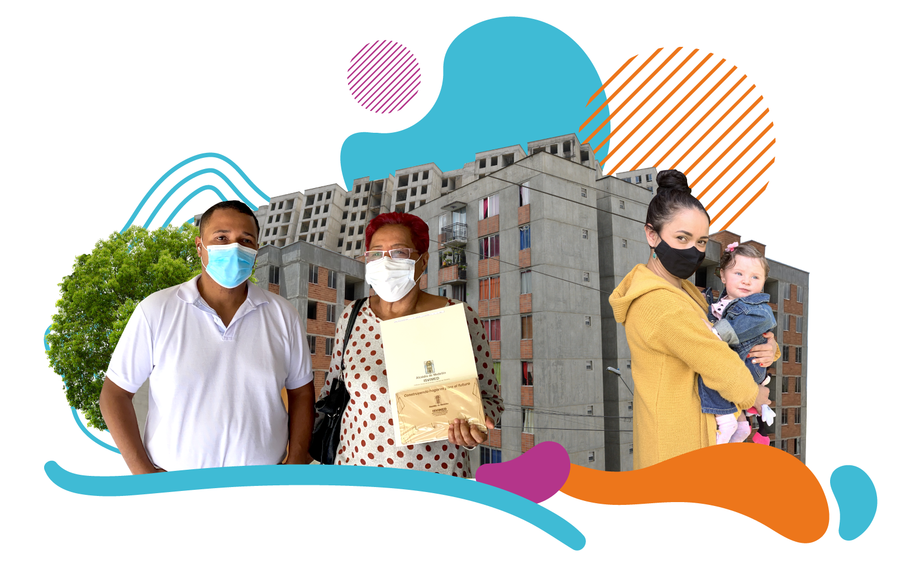


Instituto Social de Vivienda y Hábitat de Medellín-ISVIMED

Slide 2
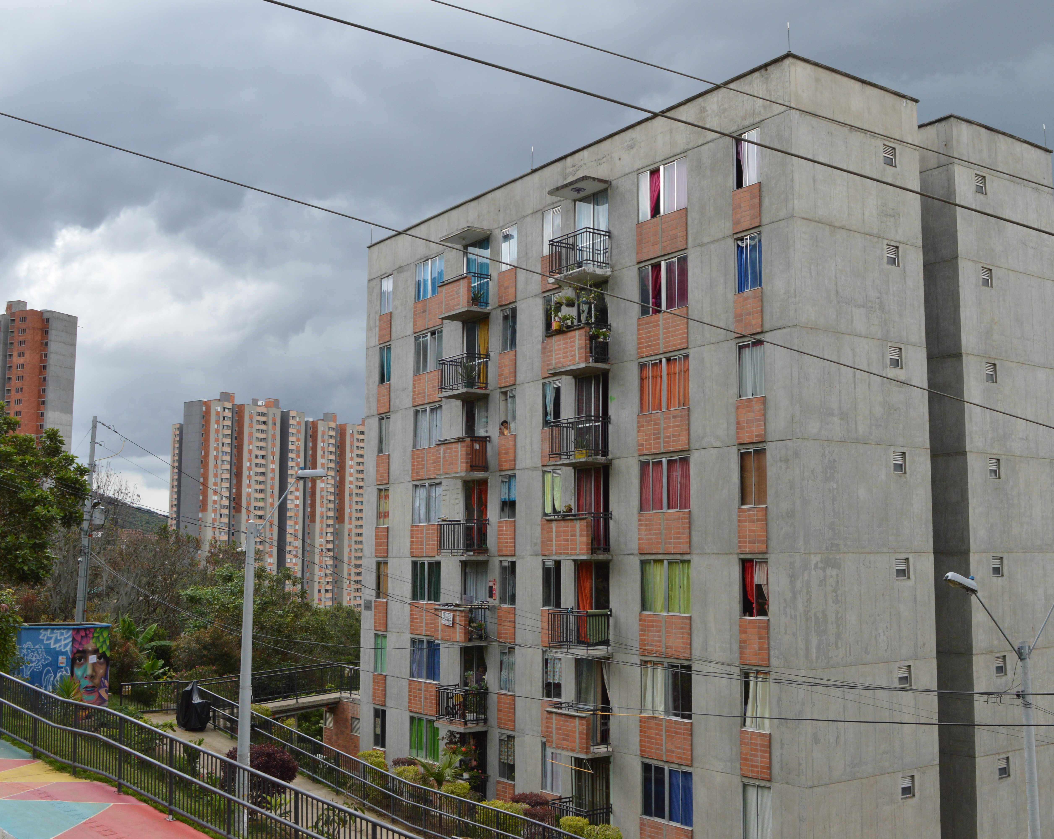

Las cifras aquí plasmadas, contienen los resultados de la gestión técnica, administrativa, financiera, social y jurídica, que se adelantó por la entidad en aras de dar cumplimiento a las metas trazadas desde el Plan de Desarrollo “Medellín Futuro 2020-2023”.
La información que se presenta a continuación se fundamenta en los principios establecidos por el Modelo Integrado de Planeación y Gestión MIPG; basados en la integridad, transparencia y confianza.

Slide 3
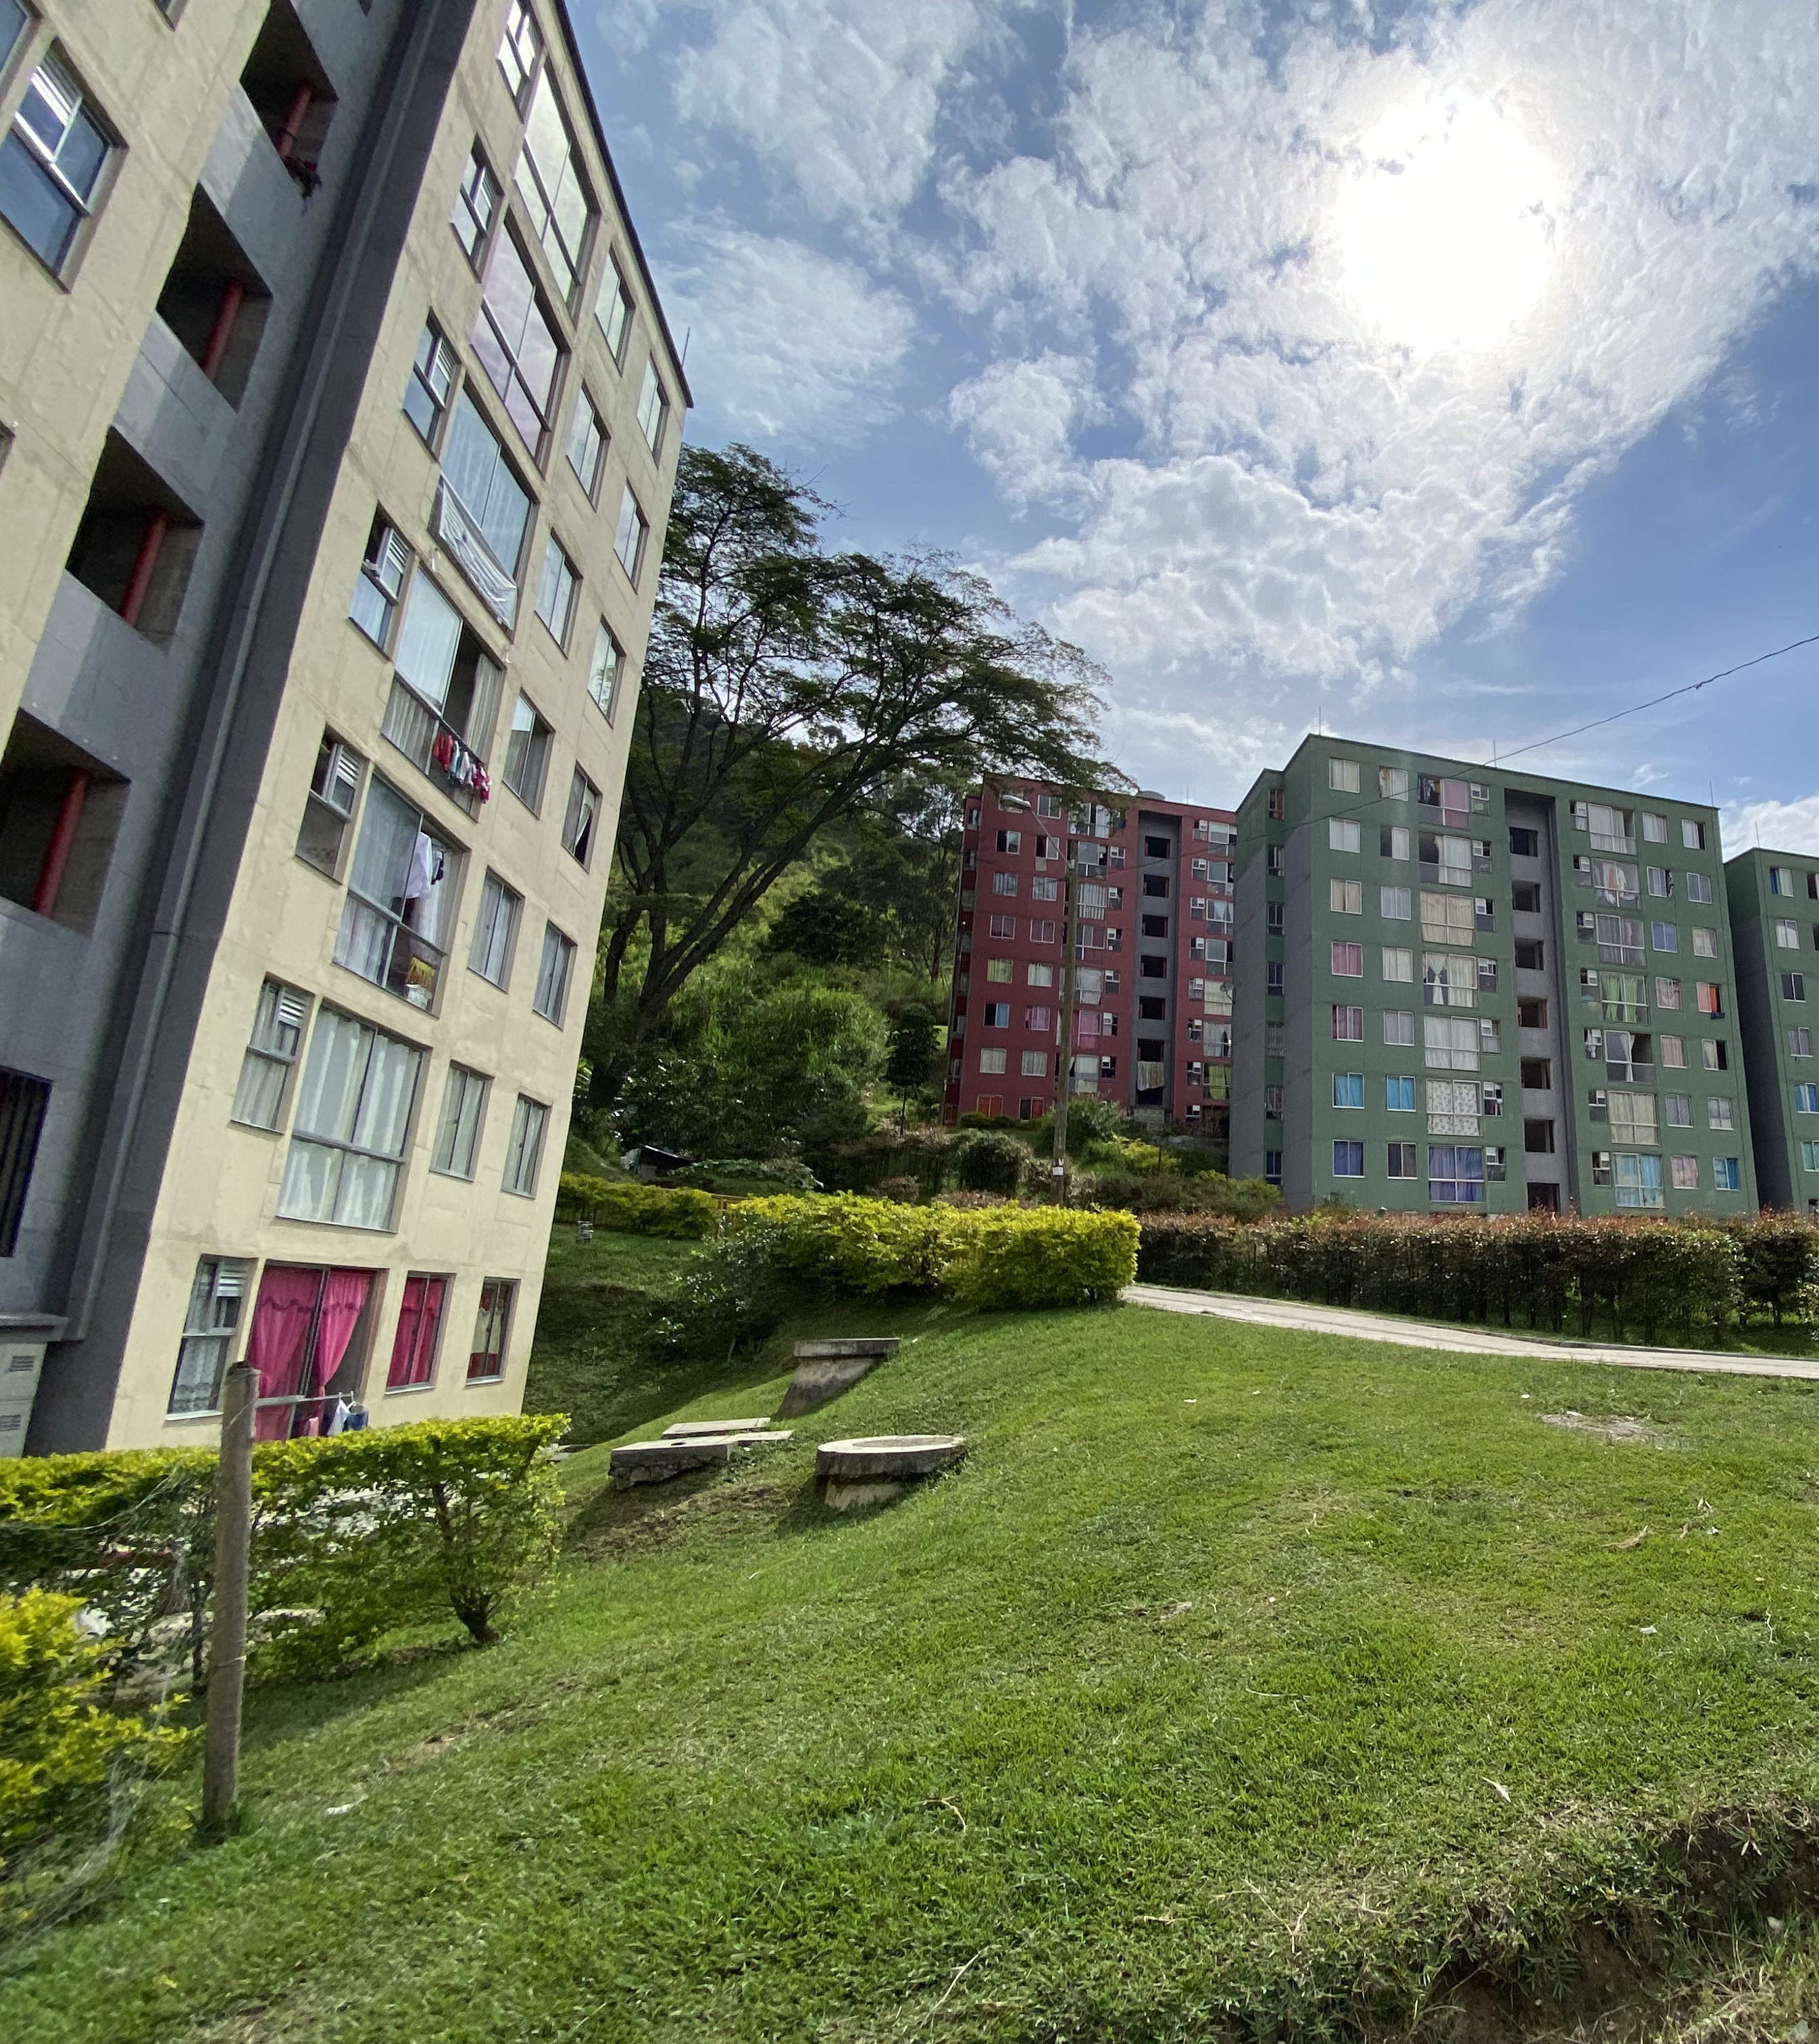
Contexto
El Plan de Desarrollo Medellín Futuro 2020-2023, se alinea con el Isvimed desde su objeto misional: vivienda, hábitat sostenible y mejoramiento integral de barrios.
ECOCIUDAD.
URBANISMO ECOLÓGICO
Lo planteado en el Programa de Gobierno:
Subsidios de vivienda usada para madres cabeza de familia.
Regularizar y titular 6.000 predios de los estratos 1, 2 y 3.
Tu casa mejorada y adecuada para vivir mejor: subsidios para vivienda saludable, que sea accesible y adecuada para personas mayores y/o con discapacidad.

Slide 4

$ 413.187 millones
Plan de Desarrollo - Medellín Futuro
Urbanismo ecológico
Vivienda, hábitat sostenible y mejoramiento integral de barrios.

Slide 5

Tema
Mejoramiento de Vivienda por un Hábitat Sostenible
Adquisición de Vivienda por un Hábitat Sostenible con Enfoque Diferencial
Implementación y gestión de la Política Pública Habitacional
Hogares con enfoque diferencial beneficiados con mejoramiento de vivienda sin barreras.
Hogares beneficiados con mejoramiento de vivienda – jóvenes.
Hogares beneficiados con mejoramiento de vivienda en la zona rural.
Hogares beneficiados con mejoramiento de vivienda.
Hogares beneficiados con adquisición de vivienda Zona Rural - Sector público.
Hogares beneficiados con adquisición de vivienda - Sector público.
Hogares beneficiados con adquisición de vivienda - Sector privado.
Hogares con enfoque diferencial beneficiados con adquisición de vivienda.
Consejo Consultivo de Política Habitacional creado y en funcionamiento.
Política pública de inquilinatos monitoreada
$ 132.002 millones
$ 253.297 millones
$ 9.640 millones

Slide 6
Tema
Servicio de reconocimiento de vivienda de interés social y prioritario
Mejoramiento integral de barrios
Titulación y regularización de predios
Proyectos apoyados financieramente en Mejoramiento Integral de Barrios.
Resoluciones de reconocimiento de edificaciones expedidas por la Curaduría Cero.
Bienes fiscales saneados y titulados.
$ 3.000 millones
$ 11.762 millones
$ 3.485 millones

Slide 7

Resultados de la gestión del 2021
en términos de indicadores del plan de acción de la vigencia a corte de 30 octubre

Slide 8

Proyecto 1: Implementación y Gestión de la Política Pública Institucional
PRESUPUESTO (MILLONES DE PESOS): $1.932
Política Pública de Inquilinatos Monitoreada
Consejo Consultivo de Política Habitacional creado y en funcionamiento
Meta 2021: 100%
Meta 2021: 35%
Se lleva un avance del 80%, con las reuniones de mesas de trabajo para los inquilinatos, comisiones de trabajo y caracterización de la población de los inquilinatos en la comuna 10.
Se presenta avance del 97%: se activaron Secretaría Técnica, Comisiones Técnicas de cobertura y calidad habitacional, desarrollo institucional.
Notes:
Esta diapositiva se utiliza para presentar gráficas
Tipo de letra: Arial en negrilla (para títulos)
Color: Gris oscuro 80 % negro (para párrafo)
NOTA IMPORTANTE: Se debe respetar el área de protección del escudo de armas, no debe colocar imágenes y textos SOBRE el escudo de armas o la palabra MEDELLÍN.

Slide 9
Proyecto 2: Adquisición de Vivienda por un Hábitat Sostenible
PRESUPUESTO (MILLONES DE PESOS): $53.654
Hogares beneficiados con adquisición de vivienda SECTOR PÚBLICO
Hogares beneficiados adquisición de vivienda con ENFOQUE DIFERENCIAL
Meta 2021: 379
Meta 2021: 162
401
Cantidad de subsidios asignados:
85
Cantidad de subsidios asignados:
AVANCE: 106%
AVANCE: 52%
Notes:
Esta diapositiva se utiliza para presentar gráficas
Tipo de letra: Arial en negrilla (para títulos)
Color: Gris oscuro 80 % negro (para párrafo)
NOTA IMPORTANTE: Se debe respetar el área de protección del escudo de armas, no debe colocar imágenes y textos SOBRE el escudo de armas o la palabra MEDELLÍN.

Slide 10
Proyecto 3: Mejoramiento de Vivienda por un Hábitat Sostenible
PRESUPUESTO (MILLONES DE PESOS): $27.838
Hogares beneficiados con mejoramiento de vivienda
Hogares beneficiados con mejoramiento de vivienda sin barreras (enfoque diferencial)
Meta 2021: 800
Meta 2021: 150
Cantidad de subsidios asignados:
683
Cantidad de subsidios asignados:
420
AVANCE: 85%
AVANCE: 280%
Notes:
Esta diapositiva se utiliza para presentar gráficas
Tipo de letra: Arial en negrilla (para títulos)
Color: Gris oscuro 80 % negro (para párrafo)
NOTA IMPORTANTE: Se debe respetar el área de protección del escudo de armas, no debe colocar imágenes y textos SOBRE el escudo de armas o la palabra MEDELLÍN.

Slide 11
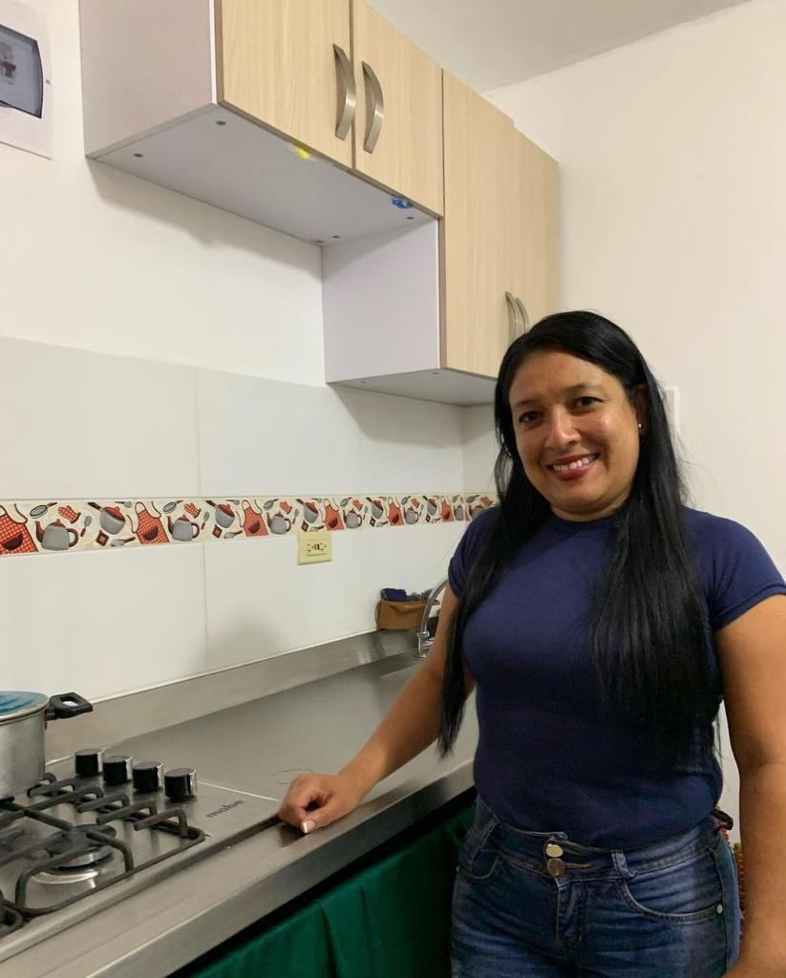
Proyecto 3: Mejoramiento de Vivienda por un Hábitat Sostenible
PRESUPUESTO (MILLONES DE PESOS): $27.838
Hogares beneficiados con mejoramiento de vivienda – jóvenes
Meta 2021: 150
452
Cantidad de subsidios asignados:
AVANCE: 301%
Notes:
Esta diapositiva se utiliza para presentar gráficas
Tipo de letra: Arial en negrilla (para títulos)
Color: Gris oscuro 80 % negro (para párrafo)
NOTA IMPORTANTE: Se debe respetar el área de protección del escudo de armas, no debe colocar imágenes y textos SOBRE el escudo de armas o la palabra MEDELLÍN.

Slide 12
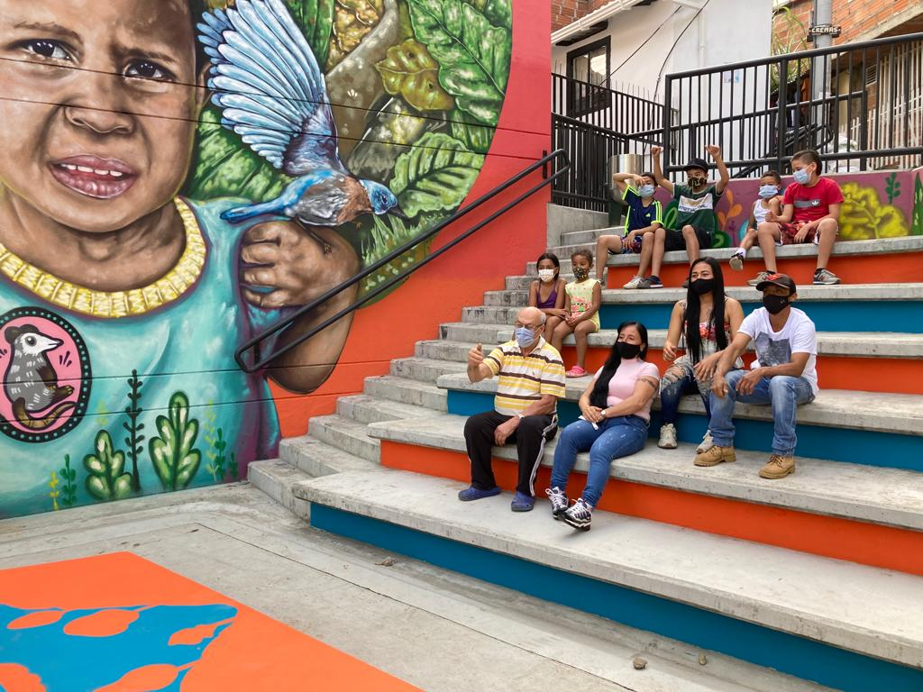
Proyecto 4: Mejoramiento Integral de Barrios
PRESUPUESTO (MILLONES DE PESOS): $852
Proyectos apoyados financieramente en Mejoramiento Integral de Barrios
Meta 2021: 1
Porcentaje de ejecución presupuestal del proyecto:
16,29%
Se realizó la estructuración del proyecto y su ejecución se hará por medio del convenio con la EDU.
Notes:
Esta diapositiva se utiliza para presentar gráficas
Tipo de letra: Arial en negrilla (para títulos)
Color: Gris oscuro 80 % negro (para párrafo)
NOTA IMPORTANTE: Se debe respetar el área de protección del escudo de armas, no debe colocar imágenes y textos SOBRE el escudo de armas o la palabra MEDELLÍN.

Slide 13
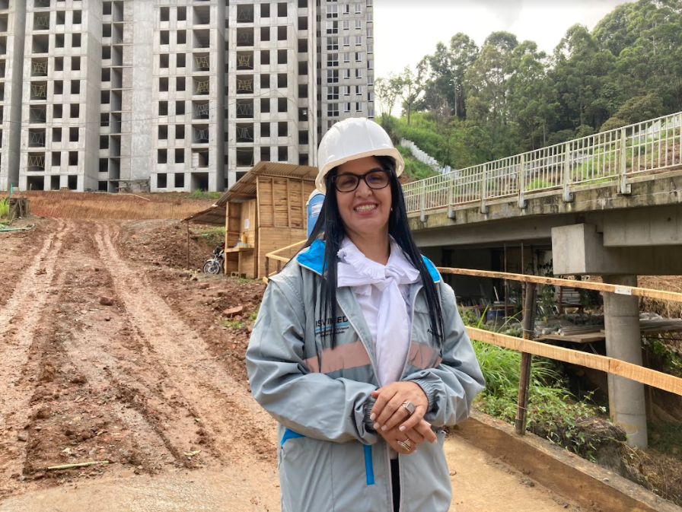
Proyecto 5: Servicio de Reconocimiento de Vivienda de Interés Social y Prioritario
PRESUPUESTO (MILLONES DE PESOS): $3.175
Resoluciones de reconocimiento de edificaciones expedidas por la Curaduría Cero
Meta 2021: 1.034
273
Cantidad ejecutada:
AVANCE: 26%
Notes:
Esta diapositiva se utiliza para presentar gráficas
Tipo de letra: Arial en negrilla (para títulos)
Color: Gris oscuro 80 % negro (para párrafo)
NOTA IMPORTANTE: Se debe respetar el área de protección del escudo de armas, no debe colocar imágenes y textos SOBRE el escudo de armas o la palabra MEDELLÍN.

Slide 14
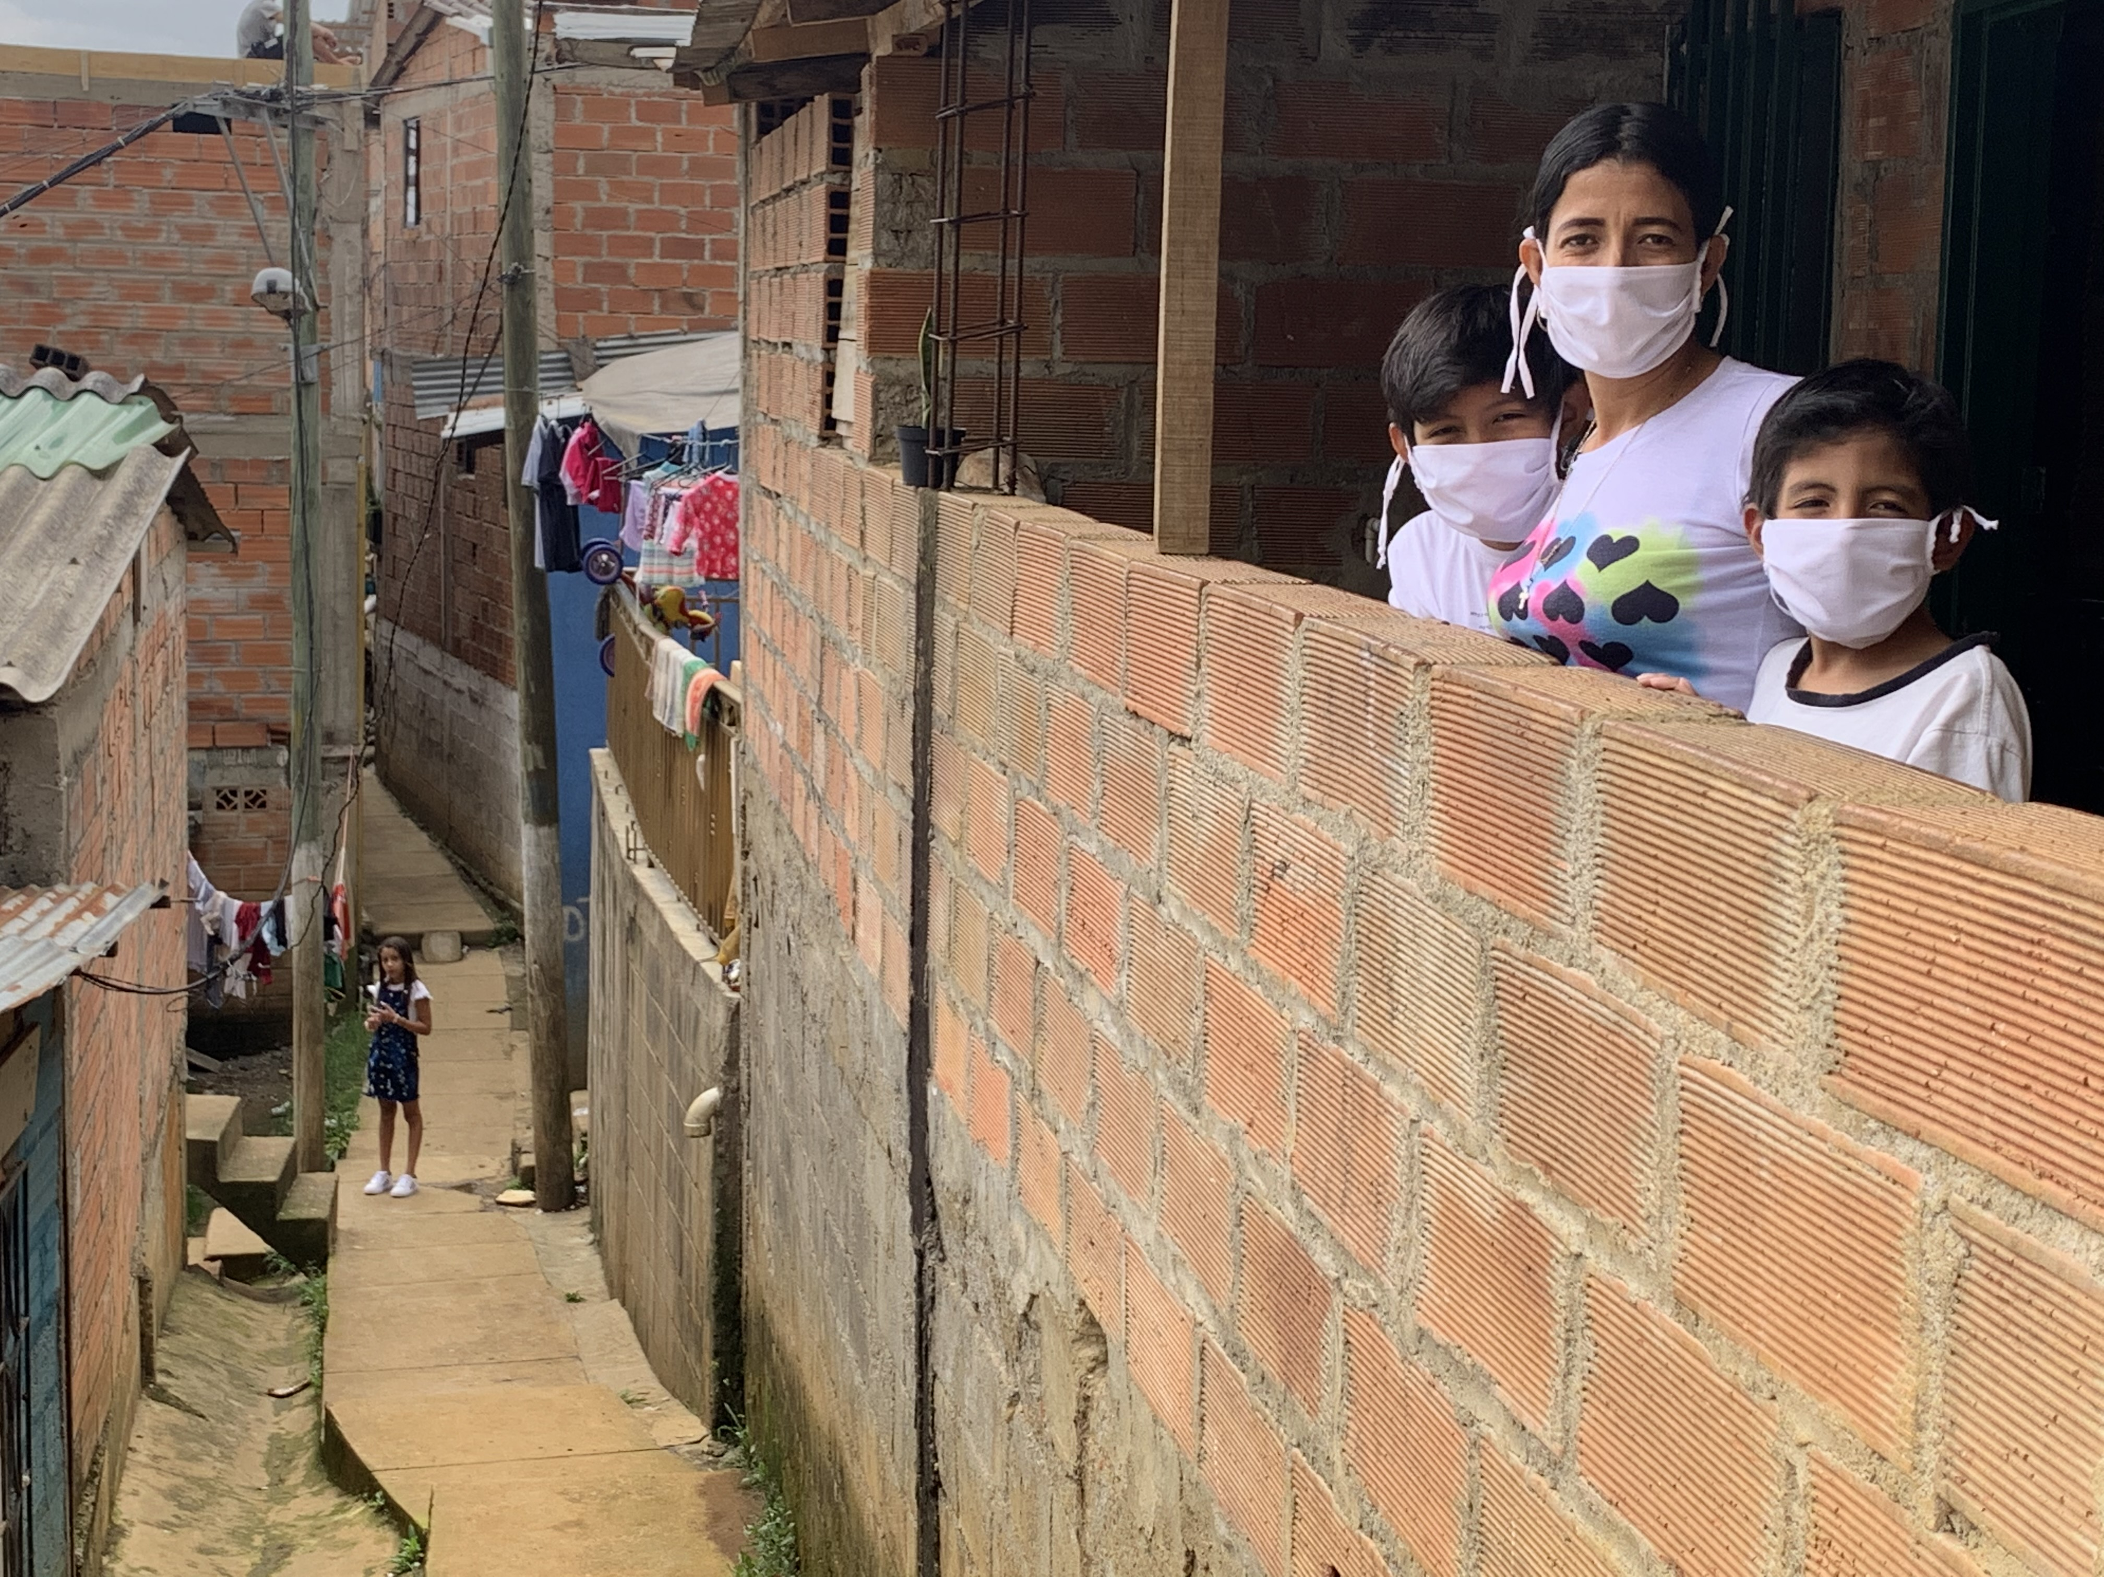
Proyecto 6: Titulación y Regularización de Bienes Fiscales en la ciudad
PRESUPUESTO (MILLONES DE PESOS): $279
Bienes fiscales saneados y titulados
Meta 2021: 120
85
Cantidad ejecutada:
AVANCE: 70%
Notes:
Esta diapositiva se utiliza para presentar gráficas
Tipo de letra: Arial en negrilla (para títulos)
Color: Gris oscuro 80 % negro (para párrafo)
NOTA IMPORTANTE: Se debe respetar el área de protección del escudo de armas, no debe colocar imágenes y textos SOBRE el escudo de armas o la palabra MEDELLÍN.

Slide 15
PLAN OPERATIVO ANUAL DE INVERSIÓN 2021
85,2%
Presupuesto definitivo: $ 97.708.364.108
Total de ejecución $ 83.218.898.846
Total Transferencias Inversión
Notes:
Esta diapositiva se utiliza para presentar gráficas
Tipo de letra: Arial en negrilla (para títulos)
Color: Gris oscuro 80 % negro (para párrafo)
NOTA IMPORTANTE: Se debe respetar el área de protección del escudo de armas, no debe colocar imágenes y textos SOBRE el escudo de armas o la palabra MEDELLÍN.

Slide 16
Ejecución presupuestal acumulada a octubre 31 de 2021
83,8%
Presupuesto: $ 89.315.736.297
Total ejecución
$ 74.826.271.035
Total ejecución
Funcionamiento
Inversión
Presupuesto: $8.392.627.811
Total ejecución: 100%
Presupuesto: 74.826.271.035
Total ejecución: 83,9%
Notes:
Esta diapositiva se utiliza para presentar gráficas
Tipo de letra: Arial en negrilla (para títulos)
Color: Gris oscuro 80 % negro (para párrafo)
NOTA IMPORTANTE: Se debe respetar el área de protección del escudo de armas, no debe colocar imágenes y textos SOBRE el escudo de armas o la palabra MEDELLÍN.

Slide 17
Estado de la situación financiera
$ 217.517.058 Total Activos.
$ 41.528.232 Total Pasivos.
$ 175.988.826 Patrimonio.
Corte a 30 de septiembre de 2021
Notes:
Esta diapositiva se utiliza para presentar gráficas
Tipo de letra: Arial en negrilla (para títulos)
Color: Gris oscuro 80 % negro (para párrafo)
NOTA IMPORTANTE: Se debe respetar el área de protección del escudo de armas, no debe colocar imágenes y textos SOBRE el escudo de armas o la palabra MEDELLÍN.

Slide 18
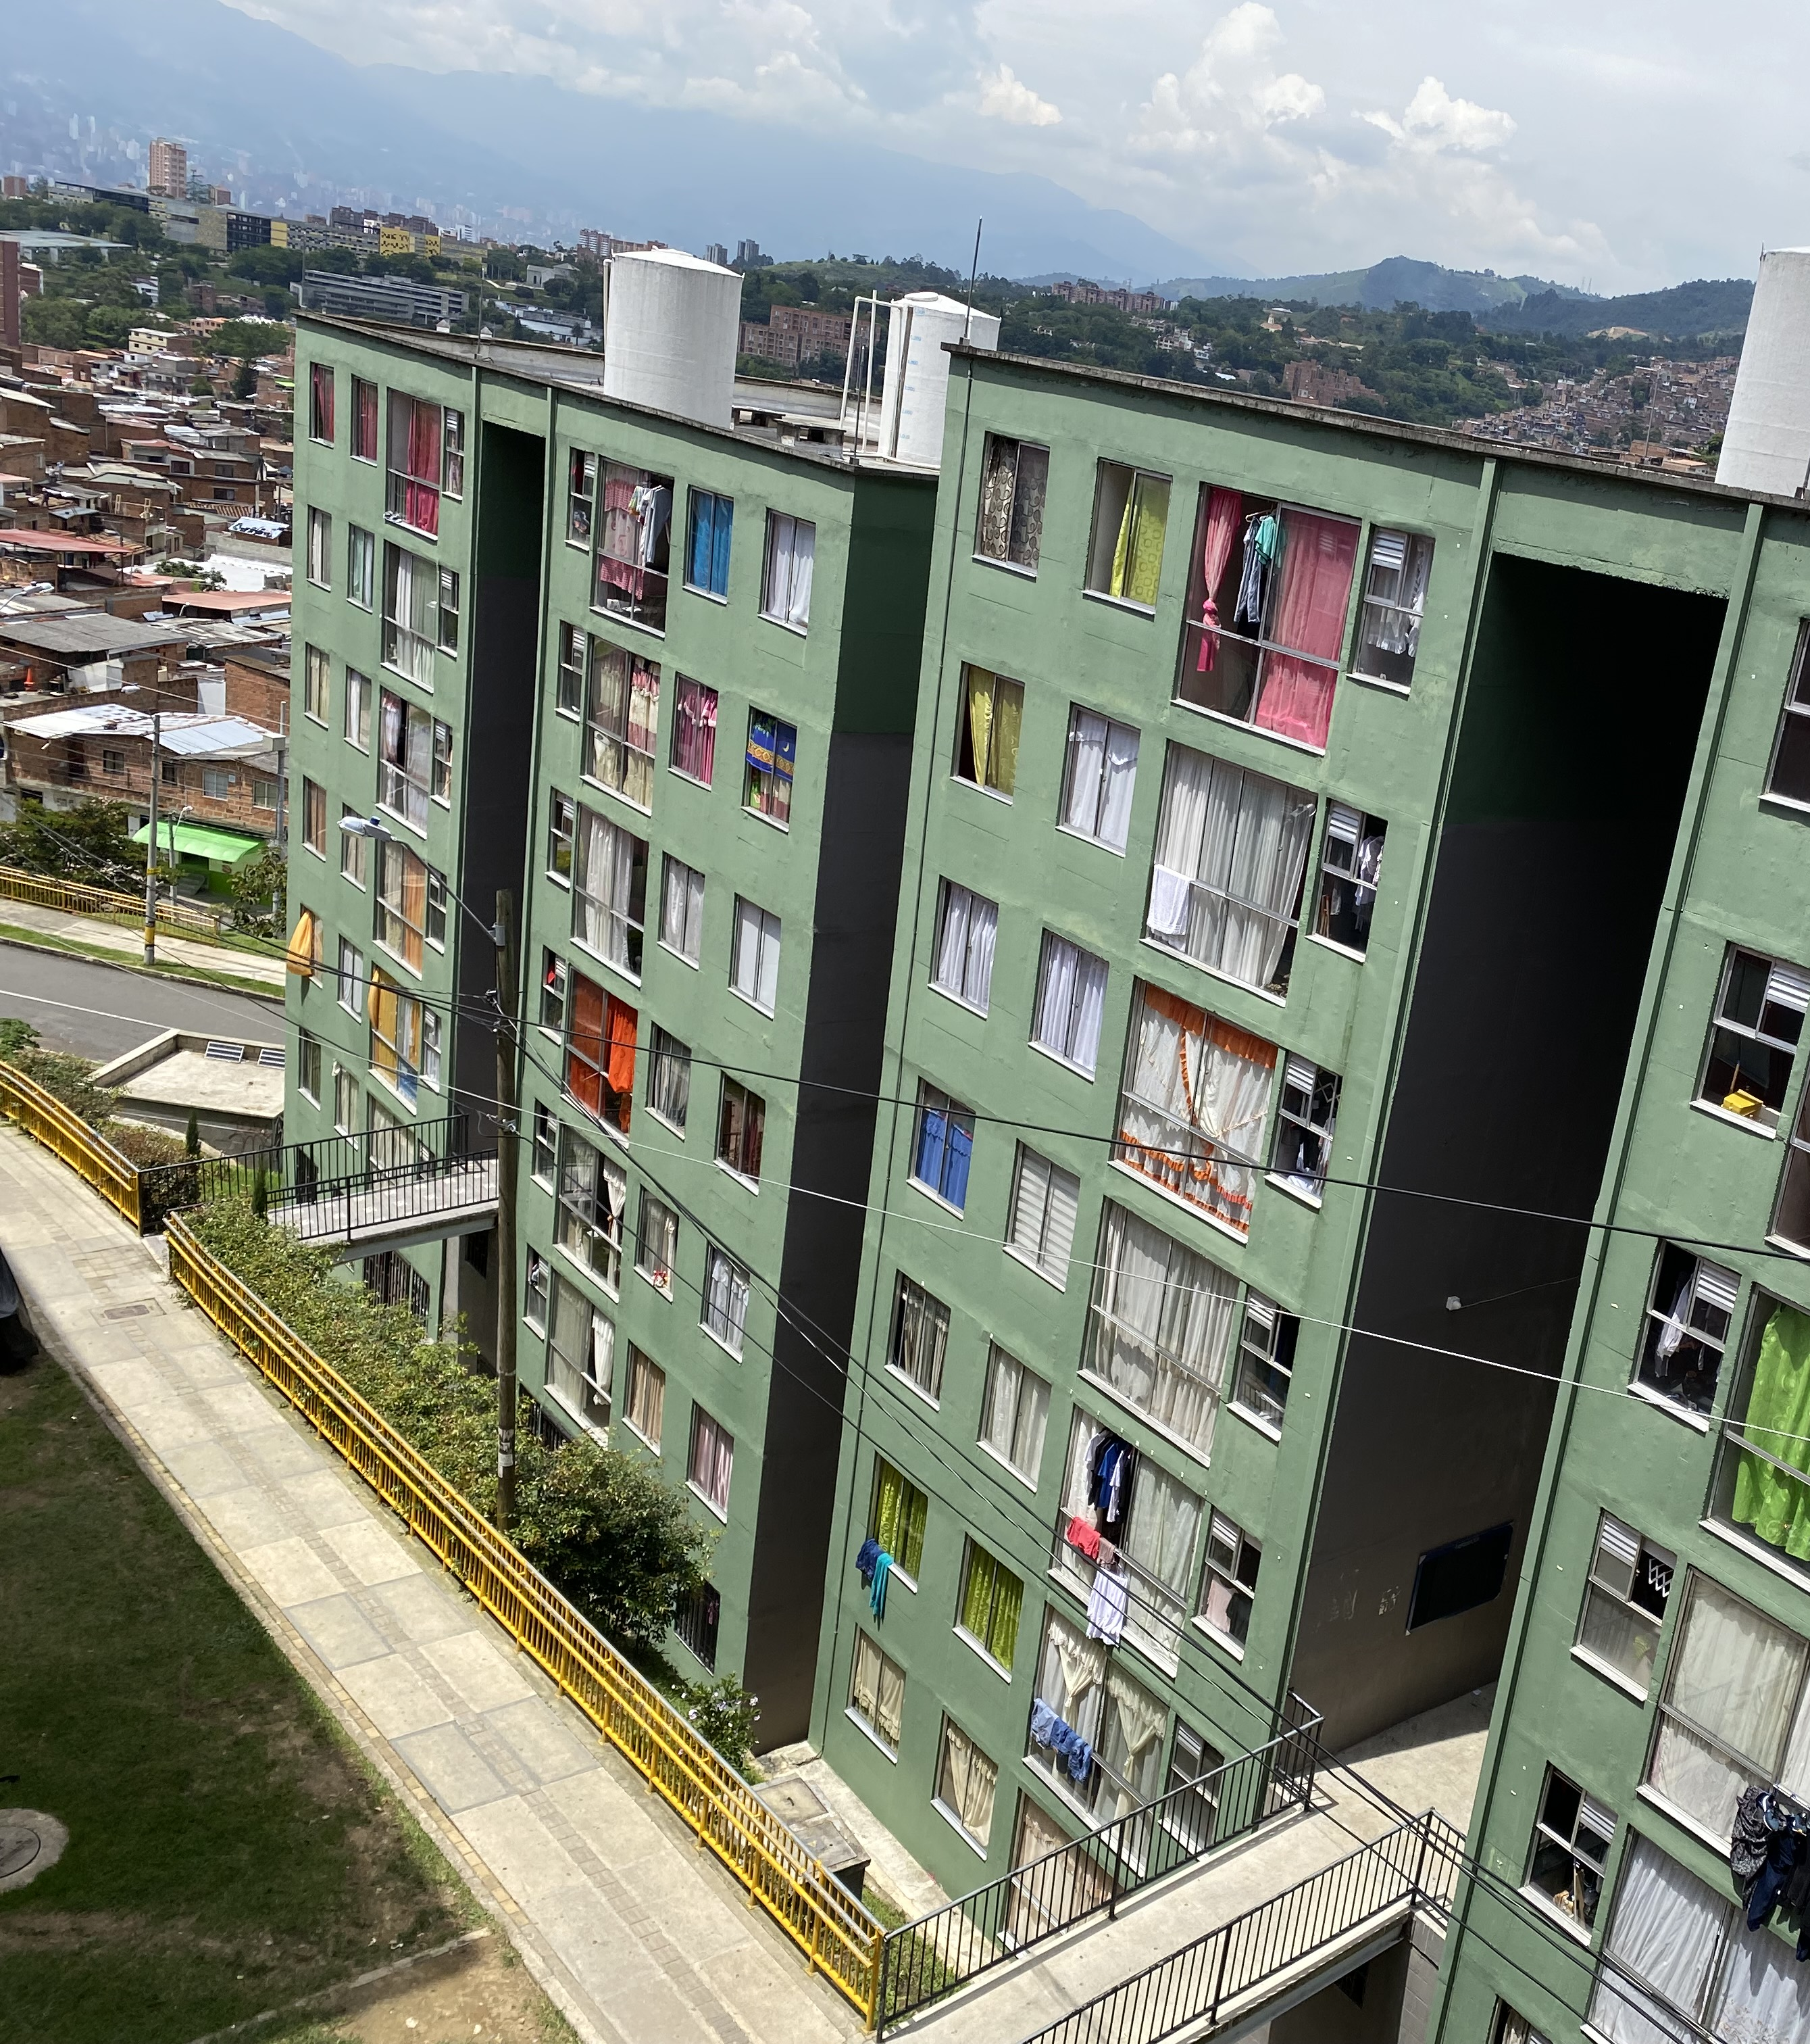
Gestión del talento humano
Plan de Capacitación
CAPACITACIONES REALIZADAS
• Indicadores de Gestión.
• Formación de auditores internos.
• Contratación.
• Responsabilidad Social Empresarial.
A corte del 30 de octubre de 2021, la entidad contó con el siguiente capital humano:
Libre nombramiento y remoción: 12
Provisionalidad: 37
Periodo: 1
Contratistas: 230
30 de octubre: AVANCE 68%

Slide 19
517
contratos
$29.487.148.700
Cuantía total contratada por modalidad.
305 contratos y convenios liquidados

Slide 20
Gestión del talento humano
TIPO DE CONTRATO | Nro. Contrato | Cuantía total contratada por modalidad
Arrendamiento | 1 | $7.574.112
Asociación / Apoyo | 1 | $10.766.033.100
Compraventa | 3 | $29.683.498
Interadministrativo | 10 | $8.164.911.821
TIPO DE CONTRATO | Nro. Contrato | Cuantía total contratada por modalidad
Servicios - profesionales y de apoyo a la gestión | 492 | $13.513.814.196
Servicios - salud | 1 | $10.240.134.205
Servicios otros | 8 | $195.393.516
Suministros | 1 | $72.663.448
Total | 517 | $29.487.148.700
Notes:
Esta diapositiva se utiliza para presentar gráficas
Tipo de letra: Arial en negrilla (para títulos)
Color: Gris oscuro 80 % negro (para párrafo)
NOTA IMPORTANTE: Se debe respetar el área de protección del escudo de armas, no debe colocar imágenes y textos SOBRE el escudo de armas o la palabra MEDELLÍN.

Slide 21
Procesos jurídicos
46
Inició
Cuantías estimadas
+18.435 millones de pesos en pretensiones.
Procesos jurídicos
50
Terminó
0 FALLOS DESFAVORABLES
Procesos activos
Notes:
Esta diapositiva se utiliza para presentar gráficas
Tipo de letra: Arial en negrilla (para títulos)
Color: Gris oscuro 80 % negro (para párrafo)
NOTA IMPORTANTE: Se debe respetar el área de protección del escudo de armas, no debe colocar imágenes y textos SOBRE el escudo de armas o la palabra MEDELLÍN.

Slide 22
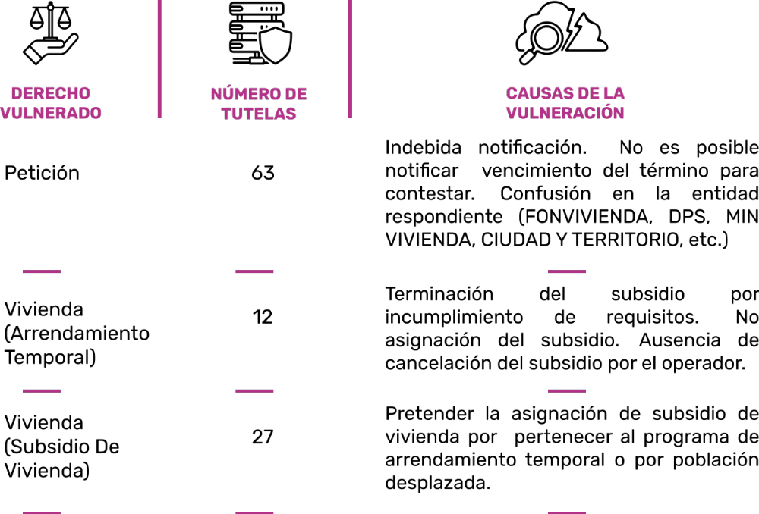
Tutelas - causas- derechos vulnerados
Notes:
Esta diapositiva se utiliza para presentar gráficas
Tipo de letra: Arial en negrilla (para títulos)
Color: Gris oscuro 80 % negro (para párrafo)
NOTA IMPORTANTE: Se debe respetar el área de protección del escudo de armas, no debe colocar imágenes y textos SOBRE el escudo de armas o la palabra MEDELLÍN.

Slide 23
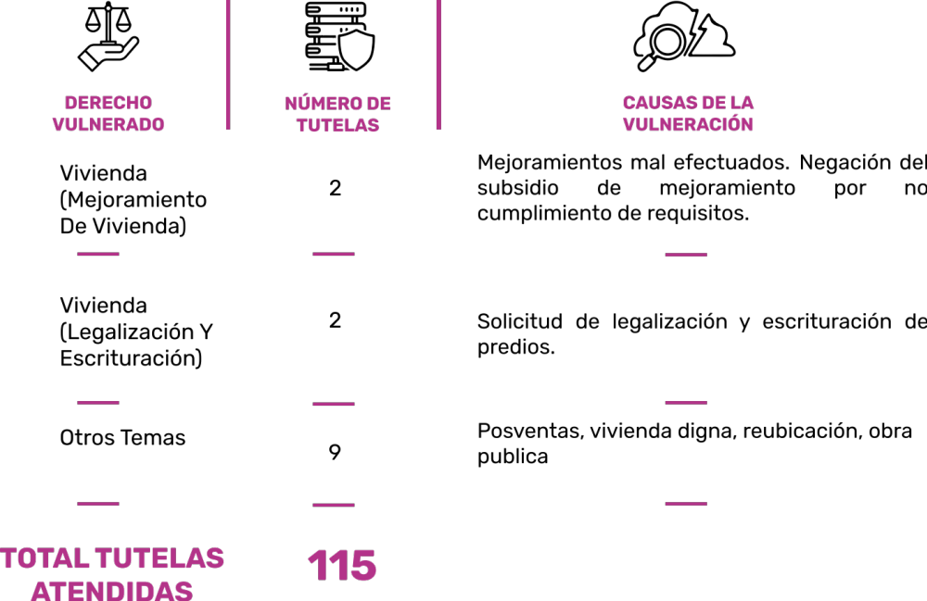
Tutelas - causas- derechos vulnerados
Notes:
Esta diapositiva se utiliza para presentar gráficas
Tipo de letra: Arial en negrilla (para títulos)
Color: Gris oscuro 80 % negro (para párrafo)
NOTA IMPORTANTE: Se debe respetar el área de protección del escudo de armas, no debe colocar imágenes y textos SOBRE el escudo de armas o la palabra MEDELLÍN.

Slide 24
Gestión social
Líneas de Acción
Sinergia interinstitucional con las demás entidades que articulan nuestro objeto misional.
Arrendamiento temporal.
Acompañamiento social en vivienda nueva.
Acompañamiento social a población Sujeto de Reasentamiento por Riesgo, Desastre y/o calamidad.
Programa de acompañamiento social a población desplazada – Plan Retorno.
Acompañamiento social a población de demanda libre.
Notes:
Esta diapositiva se utiliza para presentar gráficas
Tipo de letra: Arial en negrilla (para títulos)
Color: Gris oscuro 80 % negro (para párrafo)
NOTA IMPORTANTE: Se debe respetar el área de protección del escudo de armas, no debe colocar imágenes y textos SOBRE el escudo de armas o la palabra MEDELLÍN.

Slide 25
Gestión social
Líneas de Acción
Acompañamiento social a Organizaciones Populares de Vivienda-OPV.
Postulaciones y entregas.
Verificación de habitabilidad y cumplimiento de obligaciones.
Acompañamiento social a copropiedades.
Preparación al nuevo hábitat.
Capacitación y acompañamiento para la vida en propiedad horizontal.
Fortalecimiento de la convivencia y el tejido social.
Construcción y consolidación de redes.
Gestión para la articulación interinstitucional.
Notes:
Esta diapositiva se utiliza para presentar gráficas
Tipo de letra: Arial en negrilla (para títulos)
Color: Gris oscuro 80 % negro (para párrafo)
NOTA IMPORTANTE: Se debe respetar el área de protección del escudo de armas, no debe colocar imágenes y textos SOBRE el escudo de armas o la palabra MEDELLÍN.

Slide 26
Gestión social
Datos cuantitativos
Entrega de 47 soluciones de vivienda definitiva a los hogares beneficiarios del Subsidio Municipal de Vivienda en las modalidades de vivienda nueva y usada.
Postulación de 381 hogares en la modalidad de vivienda nueva y usada para asignación del Subsidio Municipal de Vivienda, pertenecientes a las poblaciones de reasentamiento por riesgo, reasentamiento por obra pública, y demanda Libre.
Notes:
Esta diapositiva se utiliza para presentar gráficas
Tipo de letra: Arial en negrilla (para títulos)
Color: Gris oscuro 80 % negro (para párrafo)
NOTA IMPORTANTE: Se debe respetar el área de protección del escudo de armas, no debe colocar imágenes y textos SOBRE el escudo de armas o la palabra MEDELLÍN.

Slide 27
Gestión social
Datos cuantitativos
Acompañamiento social para la entrega de 47 soluciones de vivienda definitiva.
El acompañamiento de 2.716 hogares reubicados por riesgo, desastre y/o emergencia con una inversión de alrededor de $ 13.037.560.811, en Subsidios Municipales de Arrendamiento Temporal.
Notes:
Esta diapositiva se utiliza para presentar gráficas
Tipo de letra: Arial en negrilla (para títulos)
Color: Gris oscuro 80 % negro (para párrafo)
NOTA IMPORTANTE: Se debe respetar el área de protección del escudo de armas, no debe colocar imágenes y textos SOBRE el escudo de armas o la palabra MEDELLÍN.

Slide 28
Oficina de control interno
Evaluación Auditoría Especial
Componente Control Financiero a ISVIMED vigencia 2019
FAVORABLE
Resultados de la calificación del Componente Control Financiero 2020

Slide 29
Gestión de las PQRSD
Gestión de las PQRSD recibidas en 2021 a corte de 31 de octubre, segmentadas por temáticas:
Total: 1.786
80%
Mejoramiento
Titulación
Vivienda Nueva
Notes:
Esta diapositiva se utiliza para presentar gráficas
Tipo de letra: Arial en negrilla (para títulos)
Color: Gris oscuro 80 % negro (para párrafo)
NOTA IMPORTANTE: Se debe respetar el área de protección del escudo de armas, no debe colocar imágenes y textos SOBRE el escudo de armas o la palabra MEDELLÍN.

Slide 30
Gestión de las PQRSD
Gestión de las PQRSD recibidas en 2021 a corte de 31 de octubre, segmentadas por temáticas:
Arrendamiento Temporal
Autorización para venta o fichas
Legalización
Desenglobe
Desplazados
Renuncia a subsidios
Cancelación de hipotecas
Copropiedades
PQRSD
Gestión humana
OPV
Postventas
Vivienda Usada
Contratación
Trámites de escrituración
Escrituración
Gestión documental
Gestión administrativa y financiera
Gestión de infraestructura interna
Postulaciones
Reasentamiento
20%
Notes:
Esta diapositiva se utiliza para presentar gráficas
Tipo de letra: Arial en negrilla (para títulos)
Color: Gris oscuro 80 % negro (para párrafo)
NOTA IMPORTANTE: Se debe respetar el área de protección del escudo de armas, no debe colocar imágenes y textos SOBRE el escudo de armas o la palabra MEDELLÍN.

Slide 31
Resultados de percepción de la ciudadanía frente al servicio prestado
2.812 ciudadanos, califican de manera favorable el servicio prestado por la entidad. Para la recolección de la información, se hace uso de una encuesta que consolida datos cualitativos y cuantitativos, que permiten establecer las fortalezas y aspectos a mejorar por parte de la entidad con relación a la atención a la ciudadanía.
99.9%
Notes:
Esta diapositiva se utiliza para presentar gráficas
Tipo de letra: Arial en negrilla (para títulos)
Color: Gris oscuro 80 % negro (para párrafo)
NOTA IMPORTANTE: Se debe respetar el área de protección del escudo de armas, no debe colocar imágenes y textos SOBRE el escudo de armas o la palabra MEDELLÍN.

Slide 32
Ejecución de proyectos con recursos Programa de Planeación Local y
Presupuesto Participativo

Slide 33
Vigencia 2021 - Comuna 14 El Poblado - Mejoramiento de vivienda
12 Familias beneficiarias.
El Isvimed ejecuta $ 155.881.354 en el año 2021. Estos recursos se invierten en 1 proyecto y 3 actividades:
Asignar los subsidios de mejoramiento: $134.962.211
Diagnosticar las viviendas: $ 13.496.221
Apoyar técnica, social y administrativamente: $7.422.922
Datos del contrato : Contrato en trámite
Contratista: Corporación de servicios profesionales SERPROAN
Tiempo del contrato: Por definir
Sectores beneficiados : Dependen del diagnóstico
Porcentaje de ejecución física y financiera de los proyecto: Sin iniciar
Medios de comunicación para la ciudadanía:
diagnosticoserproan1@gmail.com – 5817010 ext 25

Slide 34
Vigencia 2021 - Comuna 16 Belén - Mejoramiento de vivienda
105 Familias beneficiarias.
El Isvimed ejecuta $ 1.427.512.228 en el año 2021. Estos recursos se invierten en 1 proyecto y 1 actividad.
Asignar los subsidios de mejoramiento: $1.427.512.228
Datos del contrato : En trámite
Contratista: Corporación de Servicios Profesionales SERPROAN – Corporación para la Alianza Estratégica Empresarial CORALES
Tiempo del contrato: Por definir
Sectores beneficiados Las violetas, AltaVista, Fátima, San Bernardo, El Rincón
Porcentaje de ejecución física y financiera de los proyectos: Sin iniciar
Medios de comunicación para la ciudadanía: corporacioncorales@gmail.com – 3214632855
diagnosticoserproan1@gmail.com – 5817010 ext 25

Slide 35
Datos relevantes Presupuesto Participativo
  Vigencia 2021
115 familias, más de 345 personas se beneficiarán con el mejoramiento de vivienda en dos comunas de la zona sur de Medellín.
Notes:
Esta diapositiva se utiliza para presentar gráficas
Tipo de letra: Arial en negrilla (para títulos)
Color: Gris oscuro 80 % negro (para párrafo)
NOTA IMPORTANTE: Se debe respetar el área de protección del escudo de armas, no debe colocar imágenes y textos SOBRE el escudo de armas o la palabra MEDELLÍN.

Slide 36
Participación Ciudadana
ESPACIOS DE PARTICIPACIÓN
Ferias Isvimed.
Consejo Consultivo Municipal de Política Habitacional.
Mesas Comunales y Corregimentales de Vivienda y Hábitat
Mesa Municipal de Vivienda y Hábitat.
Comisiones Accidentales.
Acompañamiento social.
Despliegue de la Política Pública de Inquilinatos y caracterización de la población que allí habita.
Despliegue de la Política Pública de Protección a Moradores.
Notes:
Esta diapositiva se utiliza para presentar gráficas
Tipo de letra: Arial en negrilla (para títulos)
Color: Gris oscuro 80 % negro (para párrafo)
NOTA IMPORTANTE: Se debe respetar el área de protección del escudo de armas, no debe colocar imágenes y textos SOBRE el escudo de armas o la palabra MEDELLÍN.

Slide 37
Participación Ciudadana
PLAN ANTICORRUPCIÓN Y ATENCIÓN AL CIUDADANO
70%
Cumplimiento:
El seguimiento al Plan Anticorrupción y Atención al Ciudadano lo podrás encontrar en nuestro sitio Web.
Notes:
Esta diapositiva se utiliza para presentar gráficas
Tipo de letra: Arial en negrilla (para títulos)
Color: Gris oscuro 80 % negro (para párrafo)
NOTA IMPORTANTE: Se debe respetar el área de protección del escudo de armas, no debe colocar imágenes y textos SOBRE el escudo de armas o la palabra MEDELLÍN.

Slide 38

1. Relacionamiento con público de Interés.
2. Gestión de recursos.
3. Gestiones Institucionales.
4. Gestión en proyectos.

Slide 39
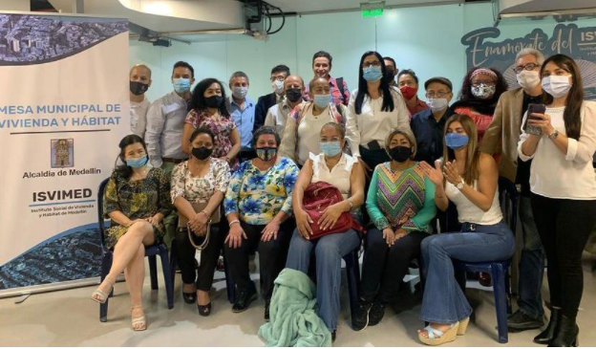
1. Relacionamiento con público de Interés
Comunidad: puesta en marcha de todas las instancias del Consejo Consultivo Municipal de Política Habitacional, JAL, Presupuesto Participativo, Asistencia a cabildos.
Reuniones Juntas Administradoras Locales de las Comunas-JAL de Atención de Riesgo, Rendición de Cuentas, Sesiones ordinarias.
  1 Popular.
  4 Aranjuez.
  5 Castilla.
  7 Robledo.
  8 Villa Hermosa.
  14 El Poblado.
  15 Guayabal.
  16 Belén.

Slide 40
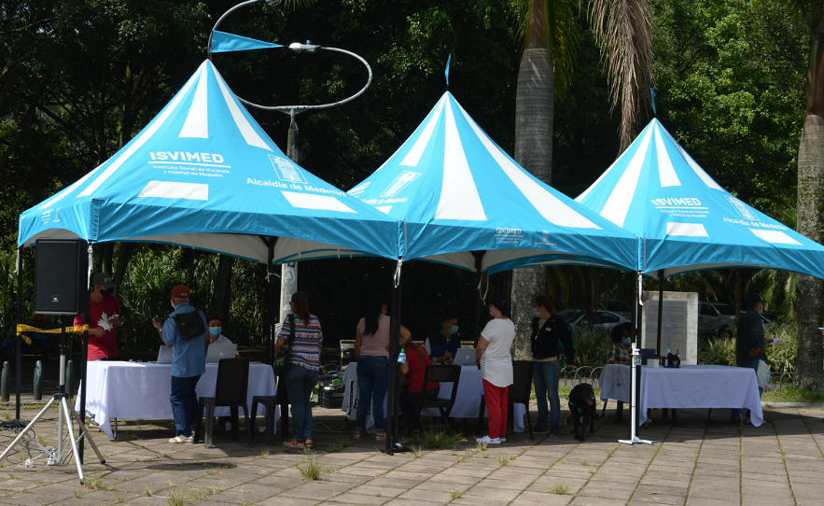
1. Relacionamiento con público de Interés
Ferias de Servicios Isvimed: información de requisitos y procedimientos de los programas y proyectos del instituto.
Reuniones con comunidades del Programa de Planeación del Desarrollo Local y Presupuesto Participativo – PDL y PP - Consejos Comunales y Corregimentales de Planeación -CCP (Temas: Socialización de ejecución de PDL y PP).
2 Santa Cruz 3 Manrique 4 Aranjuez
5 Castilla 6 Doce de Octubre 7 Robledo
8 Villa Hermosa 9 Buenos Aires 11 Laureles
13 San Javier 14 El Poblado 15 Guayabal
16 Belén 50 San Sebastián de Palmitas 60 San Cristóbal
70 Altavista
80 San Antonio
de Prado

Slide 41
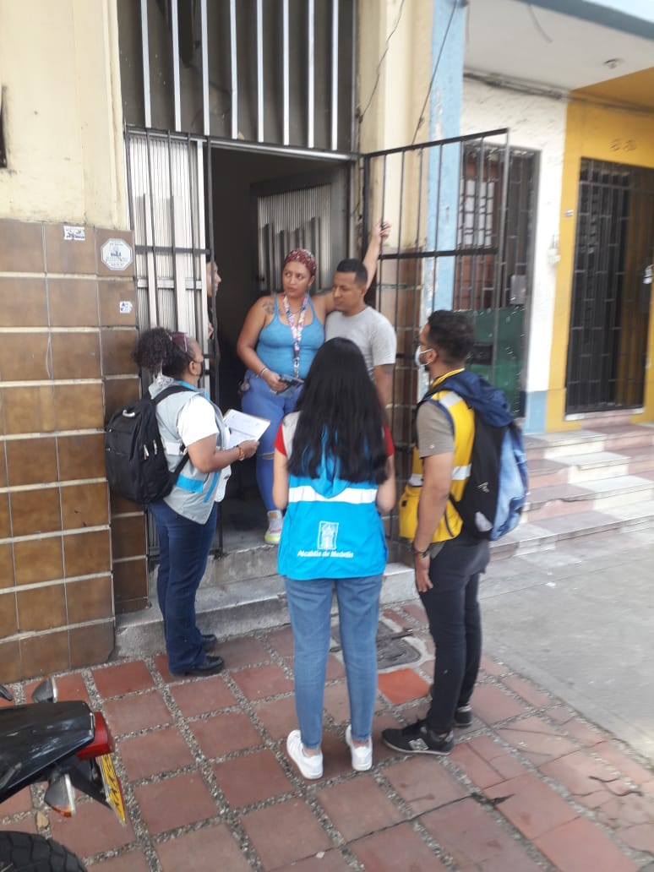
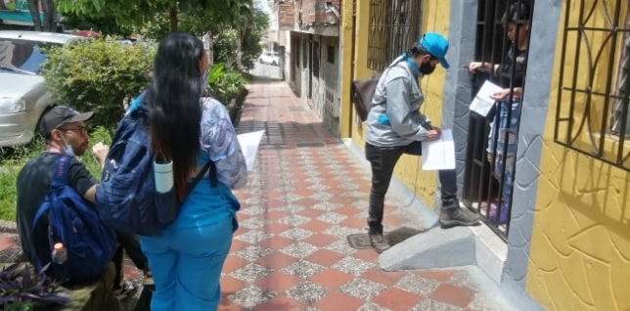
1. Relacionamiento con público de Interés
Política Pública de Inquilinatos: contrato con la Corporación para la Atención en Salud, la Bioética y el Medio Ambiente -PARTENON-, desde el 4 de octubre al 31 de diciembre de 2021, donde se realizará la caracterización de un porcentaje de las familias de los inquilinatos identificados en la comuna 10.
Se inició la sensibilización de los inquilinatos de Prado Centro con recorrido entregando información del licenciamiento y volante con el procedimiento.

Slide 42


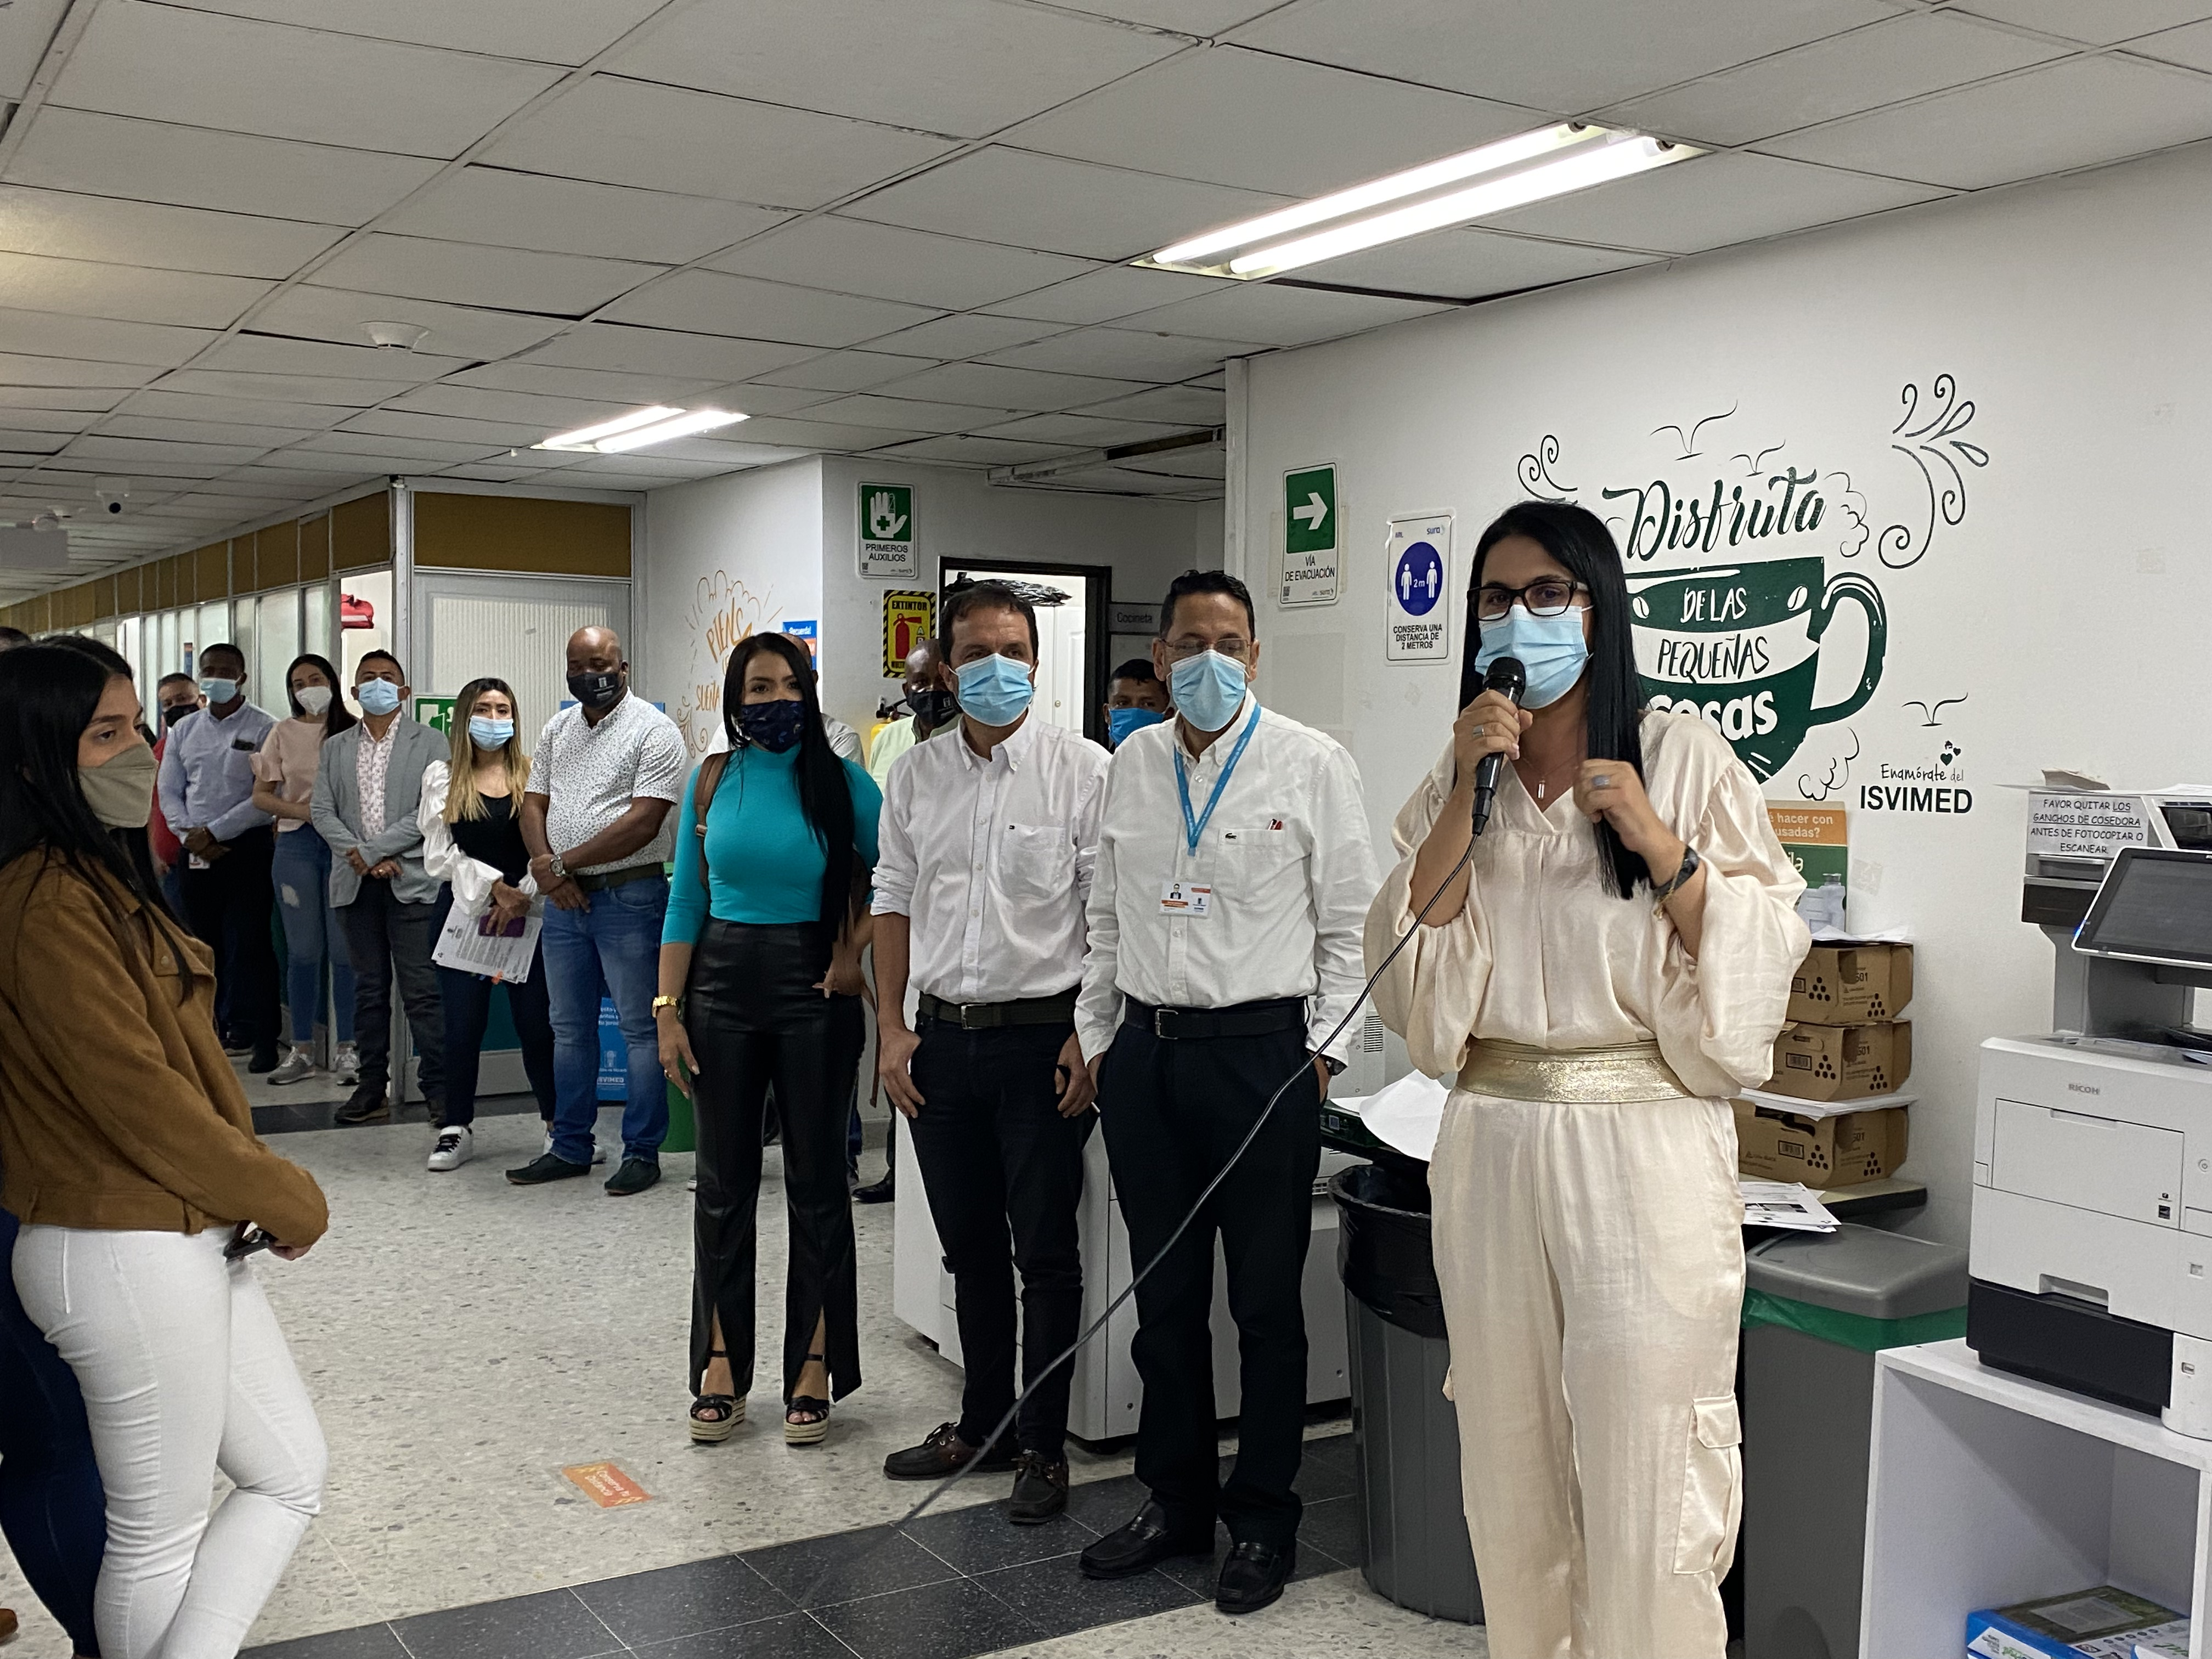
1. Relacionamiento con público de Interés
Servidores: café con la Directora y diferentes eventos como el Concurso de Talentos Isvimed y la llegada de los empleados a la presencialidad.

Slide 43
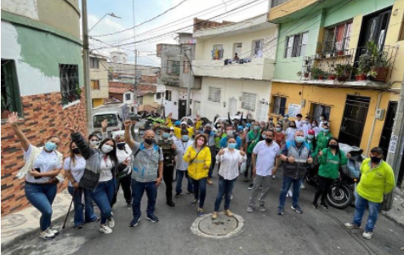
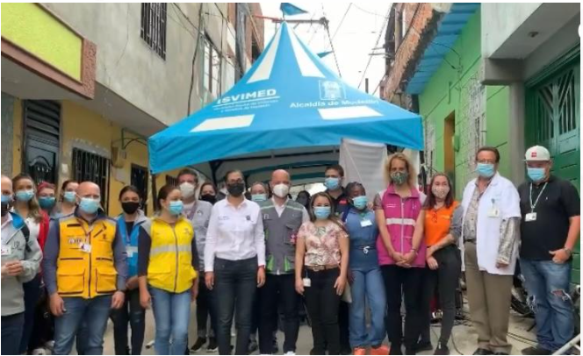
1. Relacionamiento con público de Interés
Interinstitucional: se han acompañado Ferias promovidas por las Secretarías de Gobierno y Gestión del Gabinete; Gerencia de Corregimientos; Gerencia del Centro, Secretaría de Medio Ambiente, Secretaria de Gestión y Control Territorial.

Slide 44
1. Relacionamiento con público de Interés
1. Comisión Accidental 052 de 2020
2. Comisión Accidental 049 de 2020
3. Comisión Accidental 089 de 2020
"Analizar y hacerle seguimiento a las medidas que la administración municipal ha tomado y vaya a tomar para garantizar la transparencia en las distintas entidades adscritas, descentralizadas o vinculadas con el Municipio de Medellín”.
Alfredo Ramos Maya – Concejal.
“Relacionado con el tema de infraestructura aprobada el 07 de enero del año 2020, con el fin de dar seguimiento a los proyectos ejecutados y planeados para el mantenimiento y/o construcción de infraestructura vial, vivienda urbana y rural, que mejoren el hábitat de la ciudad de Medellín”.
Alfredo Ramos Maya – Concejal.
"Política Pública de Organismos Comunales".
Carlos Alberto Zuluaga Díaz – Concejal.

Slide 45
1. Relacionamiento con público de Interés
4. Comisión Accidental 21 de 2020
5. Comisión Accidental 206 de 2021
6. Comisión Accidental 061 de 2021
Realizada el día 28 de abril de 2021. Daniel Carvalho Mejía – Concejal.
“Hacer Seguimiento a la Gestión de Riesgos de Desastres en Medellín”. Estas se han hecho para los sectores de riesgo Sinaí; Barrio El Pacífico; La Playita; El Paraíso.
Daniel Duque Velásquez – Concejal.
"Seguimiento a la implementación del acuerdo de paz”.
Daniel Duque Velásquez - Concejal

Slide 46
1. Relacionamiento con público de Interés
7. Comisión Accidental 045 de 2020
8. Comisión Accidental 101 de 2020
9. Comisión Accidental 217 de 2021
"Seguimiento al proyecto Corredor de Movilidad de la Avenida 80 (Línea o del Sistema Metro), incluyendo al actual sistema provisional de buses eléctricos, la construcción de intercambios viales y la futura implementación de un metro ligero o tranvía”.
Daniel Duque Velásquez – Concejal.
"Hacer seguimiento a la implementación de la política pública de protección de moradores”.
Lina Marcela García Gañán – Concejala.
“Problemáticas en proceso de adquisición de predios en el corredor del proyecto del metro de la 80, especialmente en el sector del barrio el volador”.
Lina Marcela García Gañán – Concejala.

Slide 47
1. Relacionamiento con público de Interés
10. Comisión Accidental 103 de 2020
11. Comisión Accidental 141 de 2020
12. Comisión Accidental 152
"Hacer Seguimiento a los programas de arrendamiento temporal y mejoramiento de vivienda".
Lina Marcela García Gañán – Concejala.
"Analizar y hacer seguimiento a las problemáticas de proyecto inmobiliario Ciudad del Este que beneficia a 448 familias de la comuna 9 de Medellín" .María Paulina Aguinaga Lezcano – Concejala.
"Hacer seguimiento del proyecto barrios sostenibles del jardín circunvalar, Sector 13 de Noviembre”.
María Paulina Aguinaga Lezcano - Concejala.

Slide 48
1. Relacionamiento con público de Interés
Proyectos de acuerdo:
1. Proyecto de Acuerdo 064 de 2021: "Por medio del cual se fomentan los territorios creativos en la ciudad de Medellín desde un enfoque de sostenibilidad, fortaleciendo el patrimonio cultural y la cohesión social”, Daniel Carvalho Mejía - Concejal.
2. Proyecto de Acuerdo 044 de 2020: “Por medio del cual se dictan normas para la reducción de la desigualdad entre hombres y mujeres en el sector de la infraestructura y la construcción en la ciudad de Medellín”, Dora Cecilia Saldarriaga Grisales – Concejala, Juan Felipe Betancur Corrales - Concejal

Slide 49
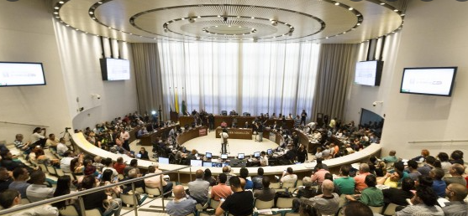
1. Relacionamiento con público de Interés
Concejo de Medellín
Sesiones Plenarias dos:
Control político tema vivienda.
Sesión plenaria 337: Socialización PA 74 de 2021, presentación.
POAI.
Sesión informe a la oposición el día 4 de noviembre de 2021.
Derechos de Petición a 7 en el concejo:
Alfredo Ramos Maya - Concejal
Aura Marleny Arcila Giraldo - Concejala
Alex Xavier Flórez Hernández
Daniel Duque Velásquez - Concejal
Juan Felipe Betancur Corrales - Concejal
Jaime Roberto Cuartas - Concejal
Jorge Luis Restrepo Gómez - Secretario del Concejo

Slide 50
- Mesa de operadores.
- Mesa con EPM.
- Mesa técnica ambiental AMVA.
- Mesa social de Medellín.

Slide 51
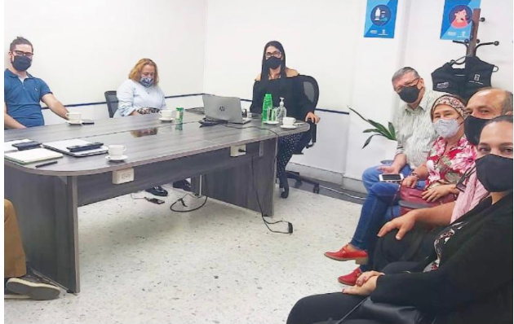
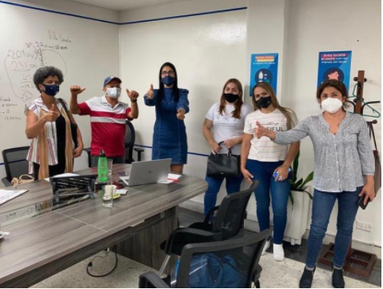
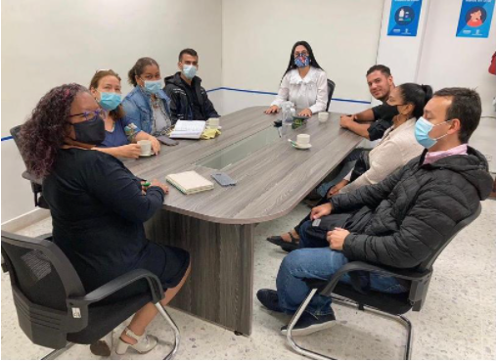
1. Relacionamiento con público de Interés
Relacionamiento con población de la Picacha, Ciudad del Este, Moravia.
Relacionamiento con OPV.
Notes:
Esta diapositiva se utiliza para presentar gráficas
Tipo de letra: Arial en negrilla (para títulos)
Color: Gris oscuro 80 % negro (para párrafo)
NOTA IMPORTANTE: Se debe respetar el área de protección del escudo de armas, no debe colocar imágenes y textos SOBRE el escudo de armas o la palabra MEDELLÍN.

Slide 52
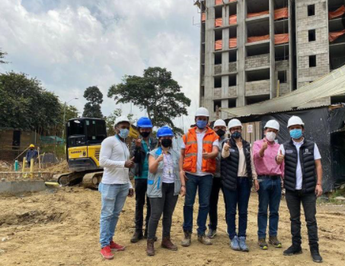
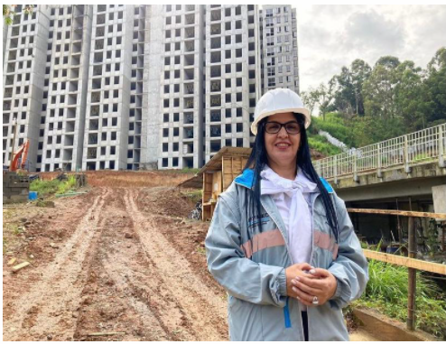
1. Relacionamiento con público de Interés
Seguimiento a los proyectos.
Notes:
Esta diapositiva se utiliza para presentar gráficas
Tipo de letra: Arial en negrilla (para títulos)
Color: Gris oscuro 80 % negro (para párrafo)
NOTA IMPORTANTE: Se debe respetar el área de protección del escudo de armas, no debe colocar imágenes y textos SOBRE el escudo de armas o la palabra MEDELLÍN.

Slide 53
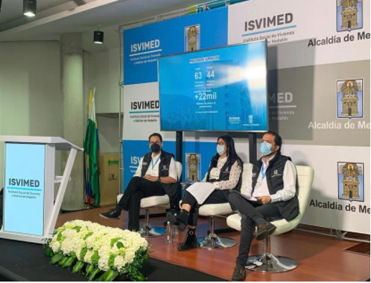
1. Relacionamiento con público de Interés
Informe de gestión y pendientes.
Notes:
Esta diapositiva se utiliza para presentar gráficas
Tipo de letra: Arial en negrilla (para títulos)
Color: Gris oscuro 80 % negro (para párrafo)
NOTA IMPORTANTE: Se debe respetar el área de protección del escudo de armas, no debe colocar imágenes y textos SOBRE el escudo de armas o la palabra MEDELLÍN.

Slide 54
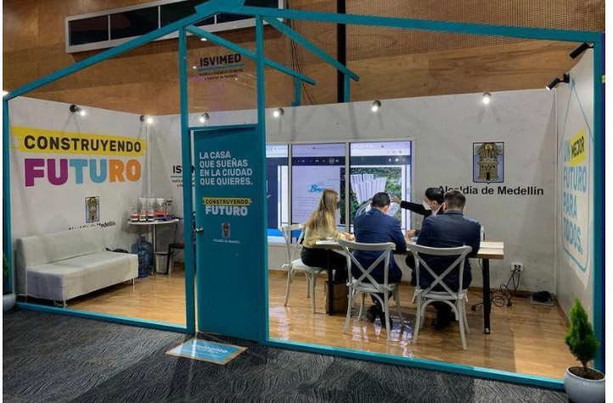
1. Relacionamiento con público de Interés
Cooperación Internacional:
Feria Medellín y sus Aliados Internacionales
SEPTIEMBRE 03 DE 2021, se presentaron dos proyectos por parte de Isvimed:
Construyendo Futuro (Programa de vivienda nueva).
Isvimed en tu casa ( Mejoramiento de vivienda).
Gestiones para Memorando de entendimiento:
Municipio de Guayaquil-Ecuador.
Municipio de Manta-Guatemala.
Municipio de Tarapoto-Perú.
Município Duque de Caxias Río de Janeiro- Brasil.
Notes:
Esta diapositiva se utiliza para presentar gráficas
Tipo de letra: Arial en negrilla (para títulos)
Color: Gris oscuro 80 % negro (para párrafo)
NOTA IMPORTANTE: Se debe respetar el área de protección del escudo de armas, no debe colocar imágenes y textos SOBRE el escudo de armas o la palabra MEDELLÍN.

Slide 55
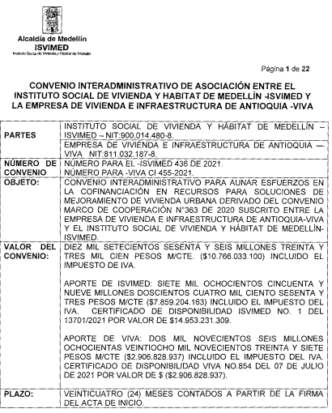
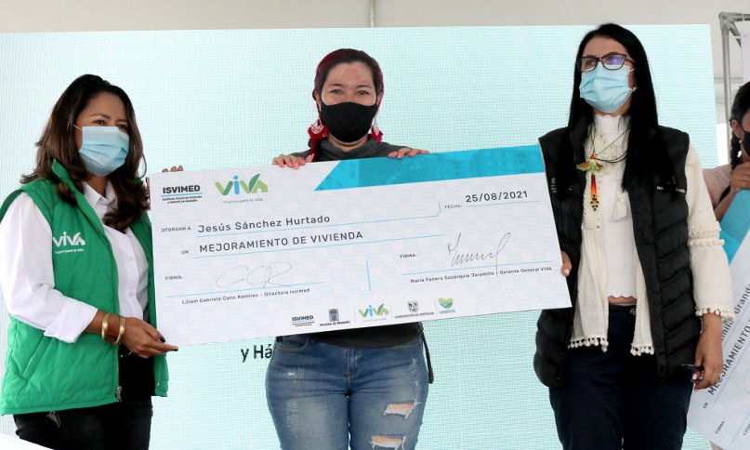
2. Gestión de recursos
Gobernación de Antioquia, Empresa de Infraestructura y Vivienda de Antioquia-Viva
790 MEJORAMIENTOS
$10.766.033.100
Notes:
Esta diapositiva se utiliza para presentar gráficas
Tipo de letra: Arial en negrilla (para títulos)
Color: Gris oscuro 80 % negro (para párrafo)
NOTA IMPORTANTE: Se debe respetar el área de protección del escudo de armas, no debe colocar imágenes y textos SOBRE el escudo de armas o la palabra MEDELLÍN.

Slide 56
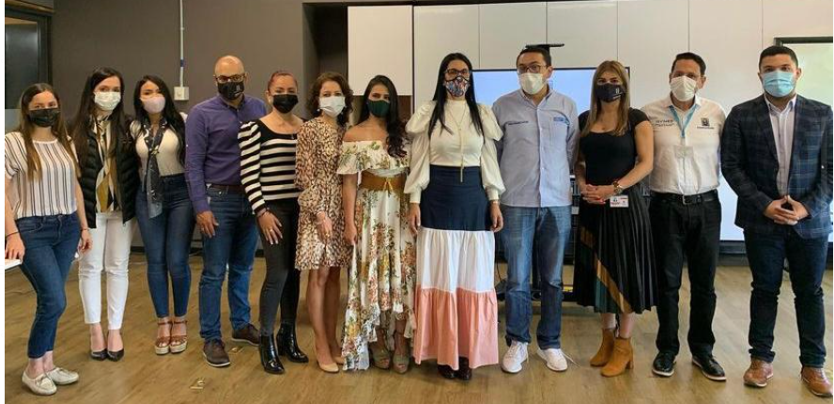
2. Gestión de recursos
Ministerio de Vivienda, Ciudad y Territorio
Posibilidad para que 2.703 familias de Arrendamiento Temporal puedan mejorar las condiciones de vida, canon de arriendo $ 750.000 en 24 meses, corresponde a $ 48.654.000.000
*cumpliendo los requisitos Semilleros de Arrendadores"
Propuesta articulación Semillero de Ahorradores con Arrendamiento Temporal SMAT
Notes:
Esta diapositiva se utiliza para presentar gráficas
Tipo de letra: Arial en negrilla (para títulos)
Color: Gris oscuro 80 % negro (para párrafo)
NOTA IMPORTANTE: Se debe respetar el área de protección del escudo de armas, no debe colocar imágenes y textos SOBRE el escudo de armas o la palabra MEDELLÍN.

Slide 57

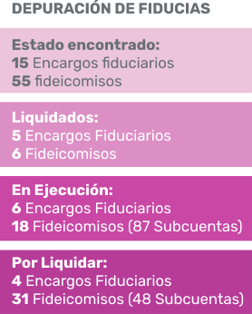




2. Gestión de recursos
Notes:
Esta diapositiva se utiliza para presentar gráficas
Tipo de letra: Arial en negrilla (para títulos)
Color: Gris oscuro 80 % negro (para párrafo)
NOTA IMPORTANTE: Se debe respetar el área de protección del escudo de armas, no debe colocar imágenes y textos SOBRE el escudo de armas o la palabra MEDELLÍN.

Slide 58
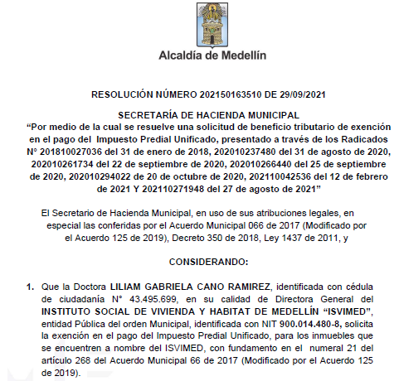
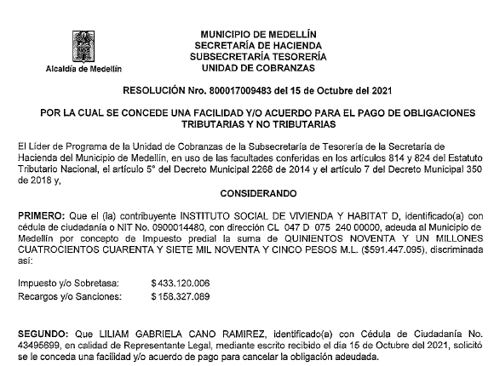
2. Gestión de recursos
Depuración predios isvimed.
Exención del impuesto predial de predios del isvimed del 2019-2023.
SANEAMIENTO PREDIAL DE $1.711.711.494 A $695.236.290
Ahorro ISVIMED
$ 1.016.475.204.
Notes:
Esta diapositiva se utiliza para presentar gráficas
Tipo de letra: Arial en negrilla (para títulos)
Color: Gris oscuro 80 % negro (para párrafo)
NOTA IMPORTANTE: Se debe respetar el área de protección del escudo de armas, no debe colocar imágenes y textos SOBRE el escudo de armas o la palabra MEDELLÍN.

Slide 59
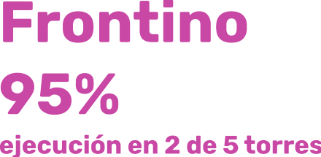


2. Gestión de recursos
Saneamiento y liquidación de proyectos de OPV siniestrados
Instalación de mesa técnica para sanear proyectos plan retorno:
Reuniones alcaldes Granada, Cocorná y San Rafael, buscando viabilidad o cierre con forme a ejecuciones.
Isvimed adelantó 3 procesos administrativos sancionatorios, uno en el año 2020 y dos en el año 2021, con el objetivo de determinar el incumplimiento en la ejecución de los SMV en los proyectos:
TORRES DEL ESTE I Y II.
VILLA JESUCITA ALTOS DEL JARDÍN.
VILLA JESUCITA – LA MILAGROSA ETAPA III.
Notes:
Esta diapositiva se utiliza para presentar gráficas
Tipo de letra: Arial en negrilla (para títulos)
Color: Gris oscuro 80 % negro (para párrafo)
NOTA IMPORTANTE: Se debe respetar el área de protección del escudo de armas, no debe colocar imágenes y textos SOBRE el escudo de armas o la palabra MEDELLÍN.

Slide 60
2. Gestión de recursos
Liberación de recursos ejecutados encargo fiduciario mejoramiento de vivienda-alianza fiduciaria
Renuncias y Diagnósticos no ejecutados $ 3.729.942.149.
Reintegro de recursos invertido VIVA $1.430.928.450.
TOTAL LIBERADOS $ 5.160.870.599 para asignar en NUEVAS RESOLUCIONES MEJORAMIENTO.
Notes:
Esta diapositiva se utiliza para presentar gráficas
Tipo de letra: Arial en negrilla (para títulos)
Color: Gris oscuro 80 % negro (para párrafo)
NOTA IMPORTANTE: Se debe respetar el área de protección del escudo de armas, no debe colocar imágenes y textos SOBRE el escudo de armas o la palabra MEDELLÍN.

Slide 61
2. Gestión de recursos
Cofinanciación proyectos de vivienda nueva
11 PROYECTOS | TOTAL SOLUCIONES DE VIVIENDA | 4028 |  | APORTES |  | ISVIMED | FAMILIAS | MI CASAYA | SUB SEMILLERO PROPIETARIOS | CAJAS DE COMPENSACIÓN | VIVA
 |  |  |  | EN SMMLV |  | 120.000 | 308.954 | 86.470 | 3.606 | 9.530 | 7.175
 |  |  |  | INVERSIÓN EN MILLONES ($) A SMMLV DE 2021 |  | $ 109.023 | $ 280.693 | $ 78.560 | $ 3.276 | $ 8.658 | $ 6.519
 |  |  |  |  |  |  |  | TOTAL MINVIVIENDA $ 81.836 MILLONES
TOTAL GESTIÓN O COFINANCIACIÓN
$377.706.056.610
TOTAL VIP: 1.054 SLNS
TOTAL VIS: 2.974 SLNS
Notes:
Esta diapositiva se utiliza para presentar gráficas
Tipo de letra: Arial en negrilla (para títulos)
Color: Gris oscuro 80 % negro (para párrafo)
NOTA IMPORTANTE: Se debe respetar el área de protección del escudo de armas, no debe colocar imágenes y textos SOBRE el escudo de armas o la palabra MEDELLÍN.

Slide 62
2. Gestión de recursos
Cofinanciación proyectos de vivienda nueva
# | PROYECTO | # SLNS | TIPOLOGÍA DE VIVIENDA | SUBSIDIO MUNICIPAL EN DINERO EN SMMLV | SUBSIDIO MUNICIPAL EN ESPECIE EN SMMLV | TOTAL SUBSIDIO MUNCIPAL DE VIVIENDA EN SMMLV | AHORRO Y CRÉDITO DE FAMILIAS EN SMMLV | SUBSIDIO PROYECTADO MINISTERIO "MI CASAYA" EN SMMLV | SUBSIDIO MINISTERIO SEMILLERO PROPIETARIOS SMMLV | SUBSIDIO CCF SMMLV | APORTE DEPTAL VIVA SMMLV | TOTAL VALOR DE LA VIVIENDA EN SMMLV
6 | LA CORCOVADA (1080 SLNS) | 882 | VIS | 23 | 3 | 26 | 104 | 20 | 0 | 0 | 0 | 150
 |  | 198 | VIP | 49 | 3 | 52 | 2 | 30 | 6 | 0 | 0 | 90
7 | VENTTO 2 BREZZE | 1120 | VIS | 23 | 4 | 27 | 103 | 20 | 0 | 0 | 0 | 150
8 | LA COLINITA | 104 | VIS | 23 | 3 | 26 | 68 | 20 | 6 | 30 | 0 | 150
9 | COLINAS DE OCCIDENTE (520 SLNS) | 120 | VIP | 49 | 3 | 52 | 2 | 30 | 6 | 0 | 0 | 90
 |  | 400 | VIS | 23 | 3 | 26 | 104 | 20 | 0 | 0 | 0 | 150
10 | TIERRA PARAISO | 179 | VIP | 20 | 0 | 20 | 14 | 20 | 6 | 30 | 0 | 90
11 | FINCA LA PAZ | 109 | VIP | 47 | 4 | 51 | 2 | 30 | 0 | 0 | 7 | 90
Notes:
Esta diapositiva se utiliza para presentar gráficas
Tipo de letra: Arial en negrilla (para títulos)
Color: Gris oscuro 80 % negro (para párrafo)
NOTA IMPORTANTE: Se debe respetar el área de protección del escudo de armas, no debe colocar imágenes y textos SOBRE el escudo de armas o la palabra MEDELLÍN.

Slide 63
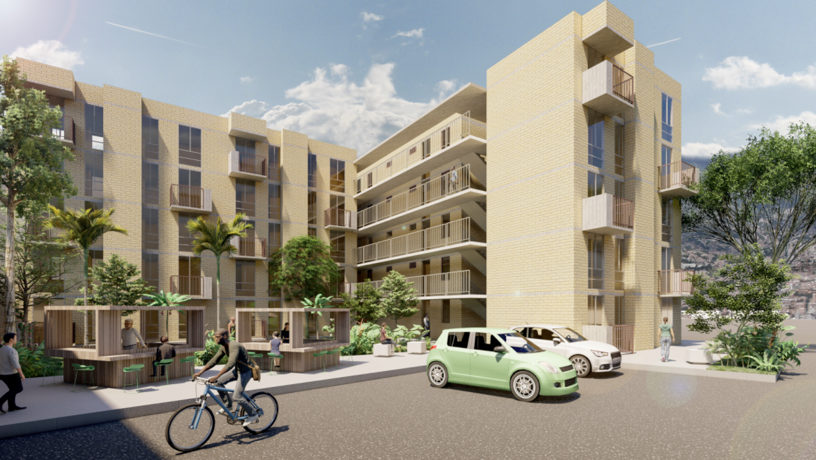
2. Gestión de recursos
Compra de derechos fiduciarios-pago de obligación urbanística VIP
Isvimed tiene la función de direccionar los recursos provenientes de la venta de derechos fiduciarios en programas y proyectos generados por el cumplimiento de la obligación urbanística Art. 311 Dec 883 de 2015.
Isvimed envió Invitación a 18 proyectos (7 constructoras) para cumplimiento de obligación del suelo VIP.
Se encuentran pendientes 30.783 m2 por el cumplimiento efectivo de la obligación de calificación de suelo para viviendas tipo VIP (fuente SGCT).
Notes:
Esta diapositiva se utiliza para presentar gráficas
Tipo de letra: Arial en negrilla (para títulos)
Color: Gris oscuro 80 % negro (para párrafo)
NOTA IMPORTANTE: Se debe respetar el área de protección del escudo de armas, no debe colocar imágenes y textos SOBRE el escudo de armas o la palabra MEDELLÍN.

Slide 64
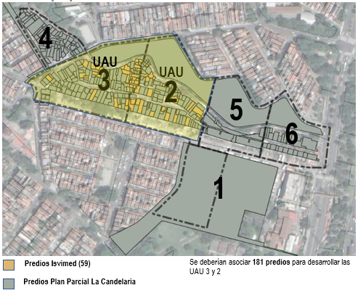
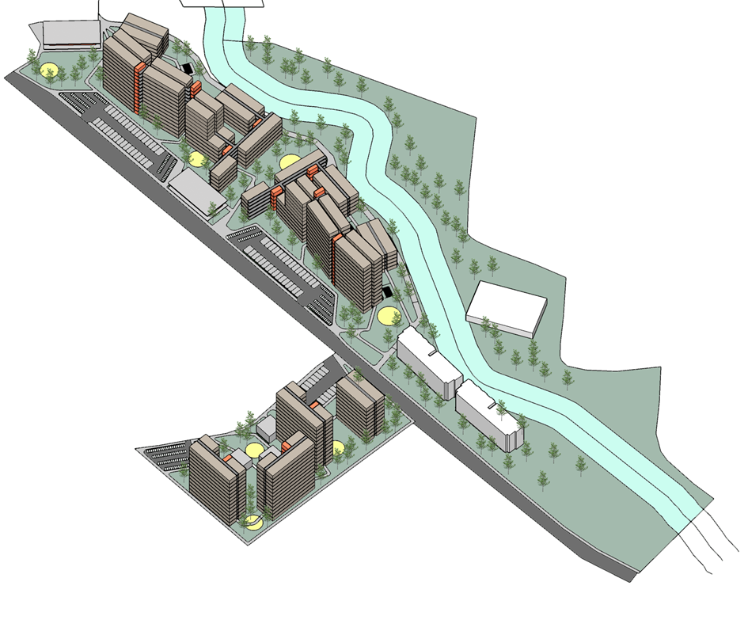
2. Gestión de recursos
Operador Urbano Isvimed
Encargado de liderar la transformación del área de intervención en el marco de la implementación del macroproyecto RioNorte:
Hogares que superan el déficit cuantitativo de vivienda.
Promover las políticas de renovación urbana.
Espacio público efectivo que promueva la habitabilidad, el disfrute y las dinámicas urbanas de la comunidad.
Hogares beneficiados con adquisición de vivienda.
*Actualmente estamos trabajando en el desarrollo de las UAU 4 y 6.
Notes:
Esta diapositiva se utiliza para presentar gráficas
Tipo de letra: Arial en negrilla (para títulos)
Color: Gris oscuro 80 % negro (para párrafo)
NOTA IMPORTANTE: Se debe respetar el área de protección del escudo de armas, no debe colocar imágenes y textos SOBRE el escudo de armas o la palabra MEDELLÍN.

Slide 65
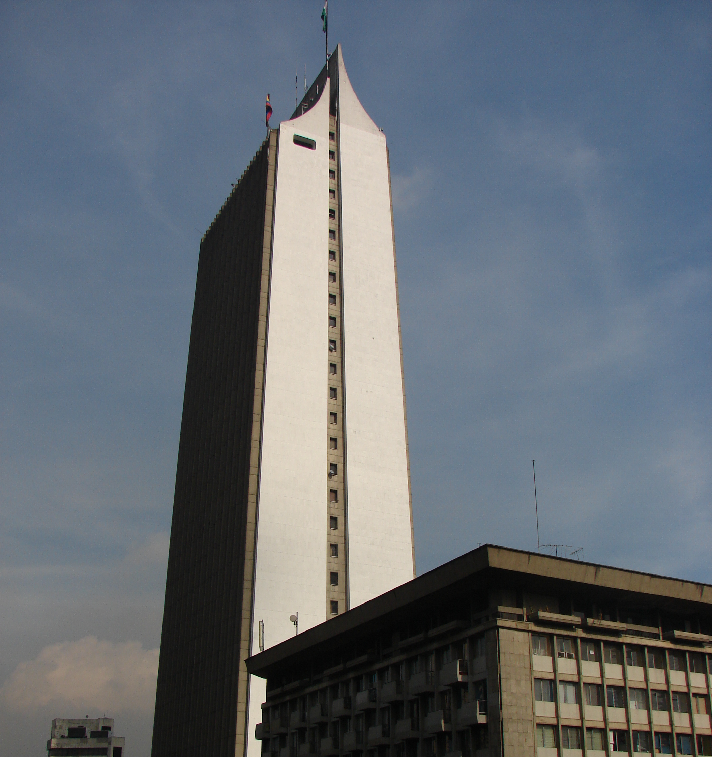
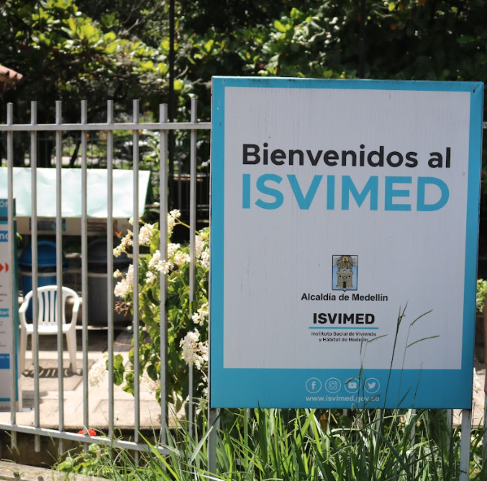
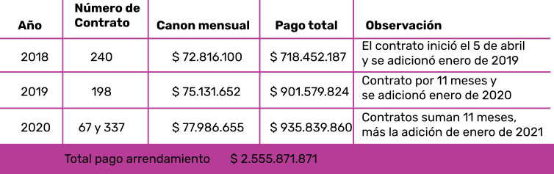
2. Gestión de recursos
Austeridad del gasto entregando Sede Coltejer
Gasto anual aprox. $935.839.860
Notes:
Esta diapositiva se utiliza para presentar gráficas
Tipo de letra: Arial en negrilla (para títulos)
Color: Gris oscuro 80 % negro (para párrafo)
NOTA IMPORTANTE: Se debe respetar el área de protección del escudo de armas, no debe colocar imágenes y textos SOBRE el escudo de armas o la palabra MEDELLÍN.

Slide 66

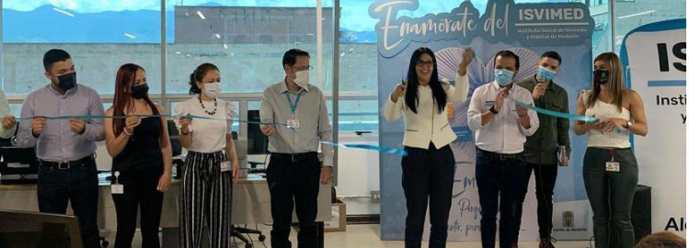
3. Gestiones Institucionales
Adecuación nueva sede con estándares de calidad piso 10 y 12.
Notes:
Esta diapositiva se utiliza para presentar gráficas
Tipo de letra: Arial en negrilla (para títulos)
Color: Gris oscuro 80 % negro (para párrafo)
NOTA IMPORTANTE: Se debe respetar el área de protección del escudo de armas, no debe colocar imágenes y textos SOBRE el escudo de armas o la palabra MEDELLÍN.

Slide 67

3. Gestiones Institucionales
FONDO DE VIVIENDA ISVIMED:
Programa de Crédito vivienda para empleados.
Apertura de 1° CONVOCATORIA CREDITO para EMPLEADOS ISVIMED
$2.182.991.310, participación inicial del 50% vinculados.
Notes:
Esta diapositiva se utiliza para presentar gráficas
Tipo de letra: Arial en negrilla (para títulos)
Color: Gris oscuro 80 % negro (para párrafo)
NOTA IMPORTANTE: Se debe respetar el área de protección del escudo de armas, no debe colocar imágenes y textos SOBRE el escudo de armas o la palabra MEDELLÍN.

Slide 68
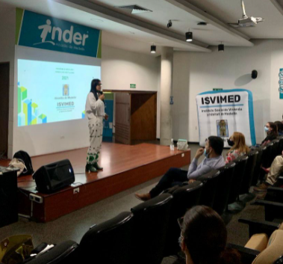
3. Gestiones Institucionales
Gestión implementación primera fase del estudio de rediseño institucional para 7 cargos en Planta Isvimed (Universidad Antioquia).
Adopción de planta provisional :
  3 profesionales Especializados.
  1 Auxiliar Administrativo.
Notes:
Esta diapositiva se utiliza para presentar gráficas
Tipo de letra: Arial en negrilla (para títulos)
Color: Gris oscuro 80 % negro (para párrafo)
NOTA IMPORTANTE: Se debe respetar el área de protección del escudo de armas, no debe colocar imágenes y textos SOBRE el escudo de armas o la palabra MEDELLÍN.

Slide 69

3. Gestiones Institucionales
Nueva imagen institucional.
Notes:
Esta diapositiva se utiliza para presentar gráficas
Tipo de letra: Arial en negrilla (para títulos)
Color: Gris oscuro 80 % negro (para párrafo)
NOTA IMPORTANTE: Se debe respetar el área de protección del escudo de armas, no debe colocar imágenes y textos SOBRE el escudo de armas o la palabra MEDELLÍN.

Slide 70
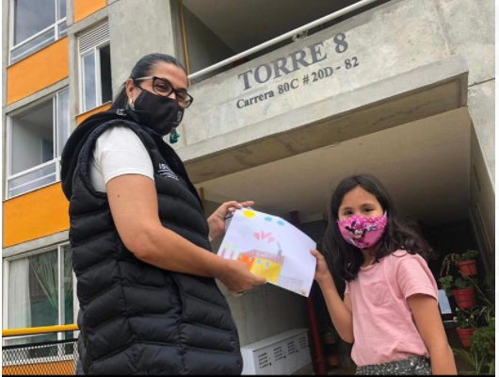
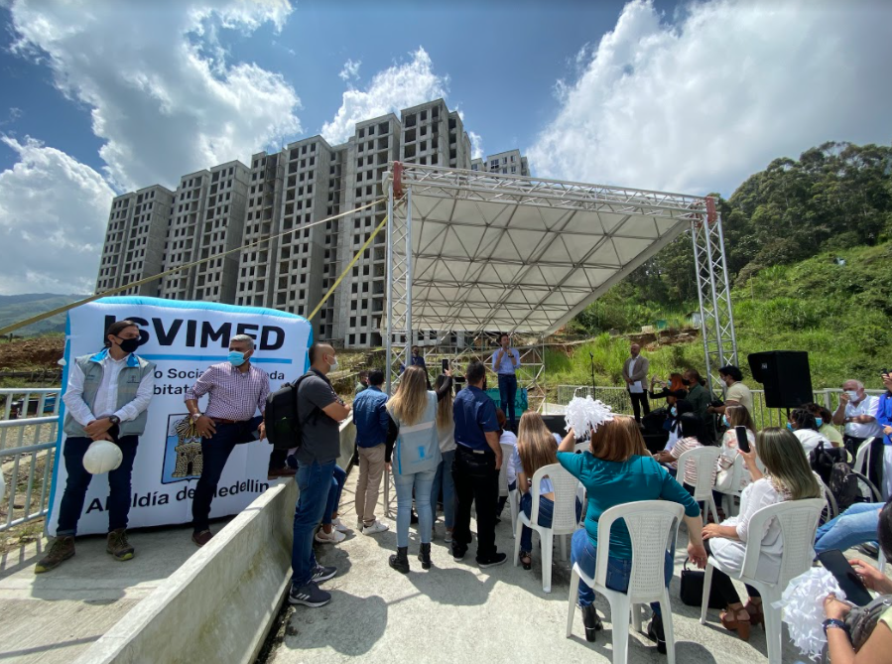
4. Gestión en proyectos
Proyectos de Vivienda antiguos
La Playita: nueva licencia, Asignación de recursos y más viviendas pasando de 58 a 94.
Ciudad del Este: mesa técnica para apoyo a familias con subsidios, estudio de patología atendiendo plan de mejoramiento CGM.
Moravia: logró licencia de construcción después de 7 años, apropiaron recursos para subsidios de 90 smmlv para 52 de 111 familias. Se realiza proceso de selección del desarrollador.
Notes:
Esta diapositiva se utiliza para presentar gráficas
Tipo de letra: Arial en negrilla (para títulos)
Color: Gris oscuro 80 % negro (para párrafo)
NOTA IMPORTANTE: Se debe respetar el área de protección del escudo de armas, no debe colocar imágenes y textos SOBRE el escudo de armas o la palabra MEDELLÍN.

Slide 71
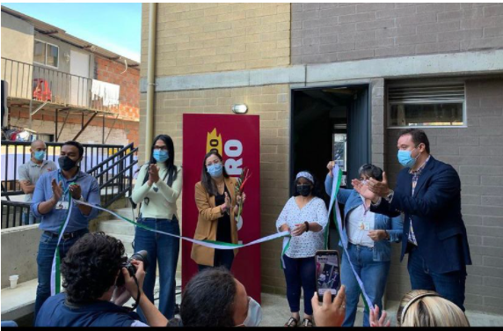
4. Gestión en proyectos
Proyectos de Vivienda antiguos
Población de la Picacha: se asignan recursos para realizar resoluciones de subsidio por 90 SMMLV para 54 familias.
La Colinita: se deja estructurada el nuevo fideicomiso.
Colinas de Occidente: se liquida parcialmente por solicitud de Comfenalco, para disponer de recursos e invertirlos en 179 subsidios del proyecto Tierra Paraíso y 7 subsidios para Arboleda de San Antonio.
Notes:
Esta diapositiva se utiliza para presentar gráficas
Tipo de letra: Arial en negrilla (para títulos)
Color: Gris oscuro 80 % negro (para párrafo)
NOTA IMPORTANTE: Se debe respetar el área de protección del escudo de armas, no debe colocar imágenes y textos SOBRE el escudo de armas o la palabra MEDELLÍN.

Slide 72
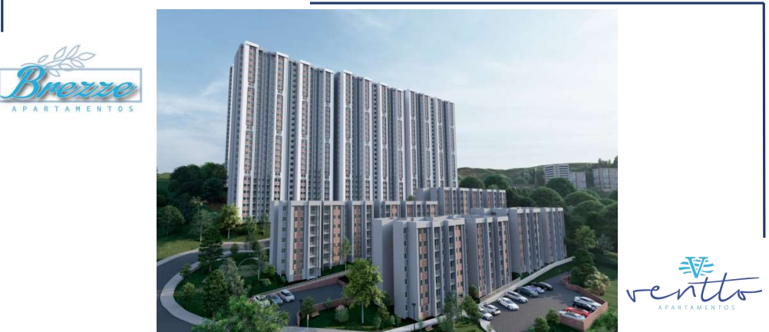
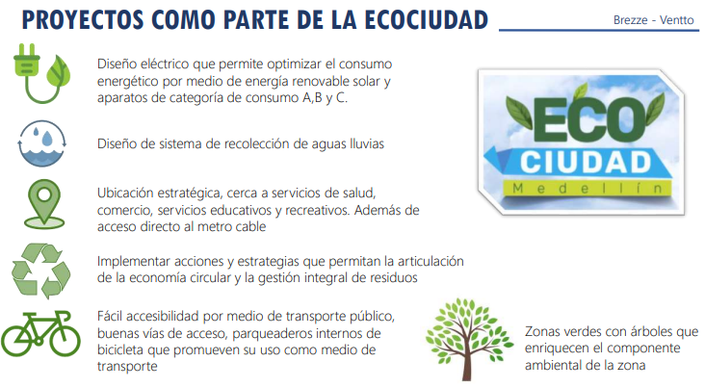
4. Gestión en proyectos
Proyectos de Vivienda “Medellín Futuro” 2.637 slns
Ventto 1 sector pajarito: se logra licencia de construcción y urbanización para dar inicio a fase de construcción de 276 viviendas.
Brezze sector pajarito: se logra licencia de urbanización, 1120 apartamentos VIS en 5 torres de 28 pisos, 112 parqueaderos carros, 2 salones sociales, zonas verdes, zonas recreativas y portería.
Atardecer de San Antonio (sector San Antonio de Prado): se logra licencia de construcción para dar inicio a fase de construcción de 52 viviendas.
La Corcovada (sector Pajarito): se logra licencia de urbanización y construcción, 1080 apartamentos, 198 VIP y 882 VIS.
Finca La Paz (sector San Antonio de Prado): se logra transferencia del lote por parte del municipio y prefactibilidad para el desarrollo de 109 VIP.
Notes:
Esta diapositiva se utiliza para presentar gráficas
Tipo de letra: Arial en negrilla (para títulos)
Color: Gris oscuro 80 % negro (para párrafo)
NOTA IMPORTANTE: Se debe respetar el área de protección del escudo de armas, no debe colocar imágenes y textos SOBRE el escudo de armas o la palabra MEDELLÍN.

Slide 73

GRACIAS

